Slide 1
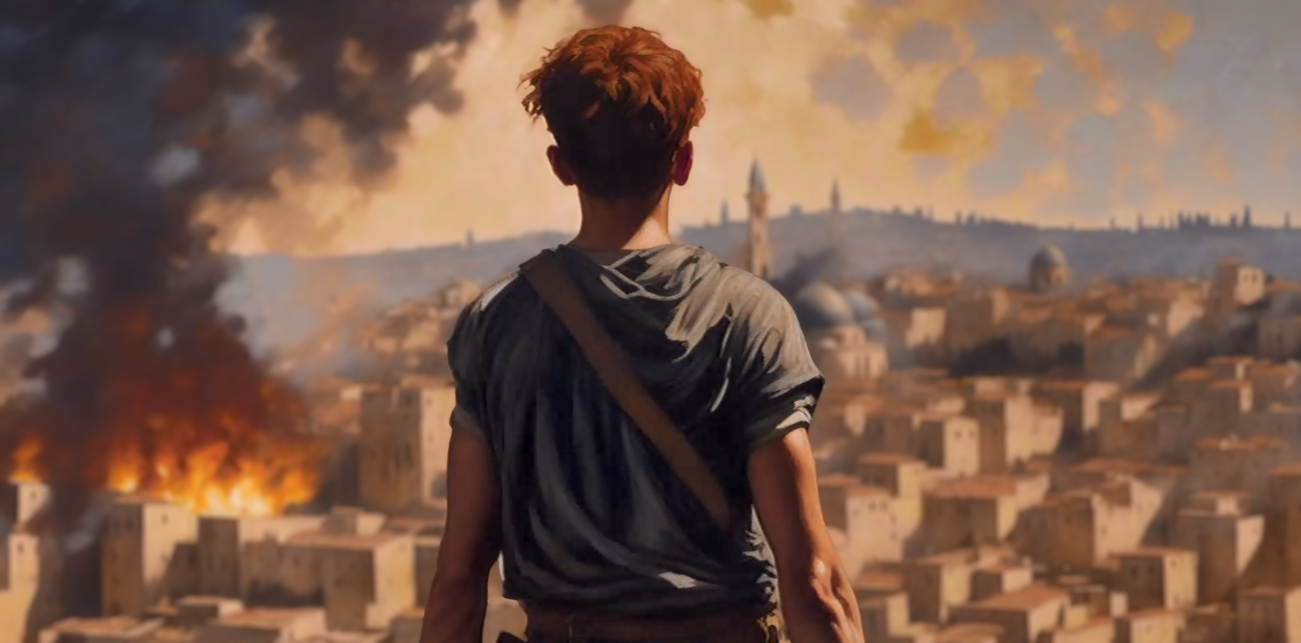


גיבורי השבעה באוקטובר
מיקרוקוסמוס לגבורה היהודית של כל הזמנים
גיבורי השבעה באוקטובר

Slide 2
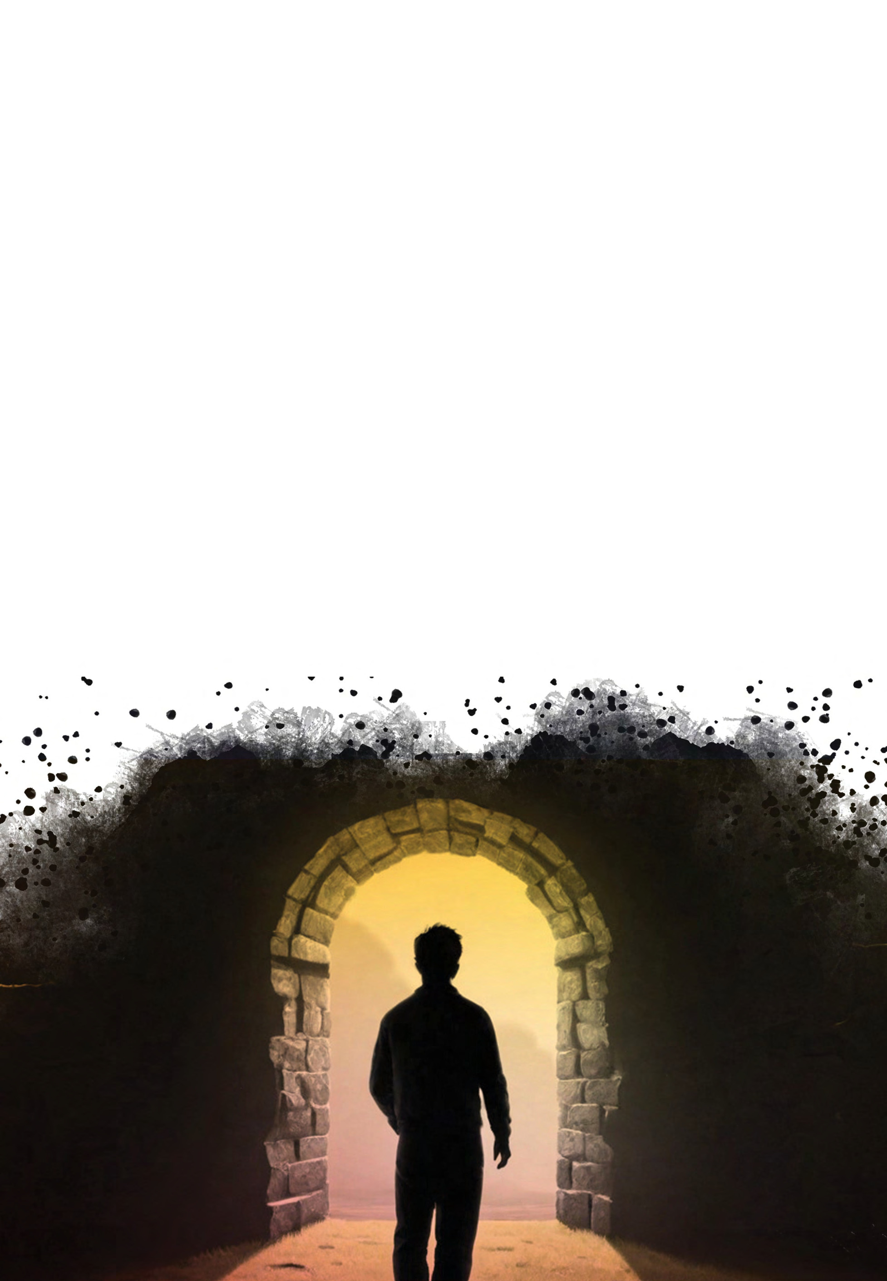
7.10
היום האפל ביותר,
אך גם יום של גבורה יוצאת דופן
מספר חריג ואיכות נדירה של מעשי גבורה
גבורה הנשענת על ערכים עמוקים של העם היהודי בשעת משבר
המשכיות מאברהם אבינו ועד ימינו, רוח הגבורה היהודית חיה ונושמת
גיבורי השבעה באוקטובר

Slide 3


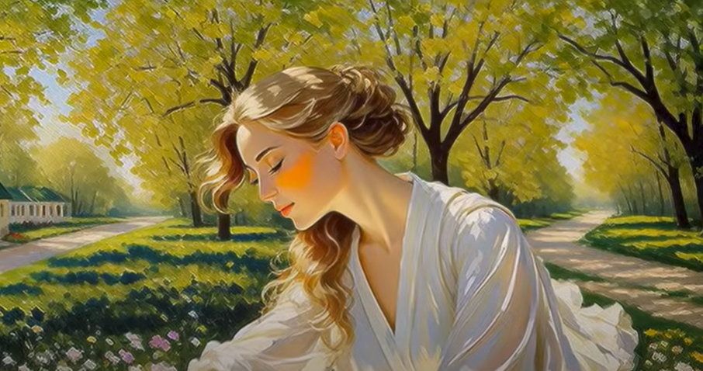
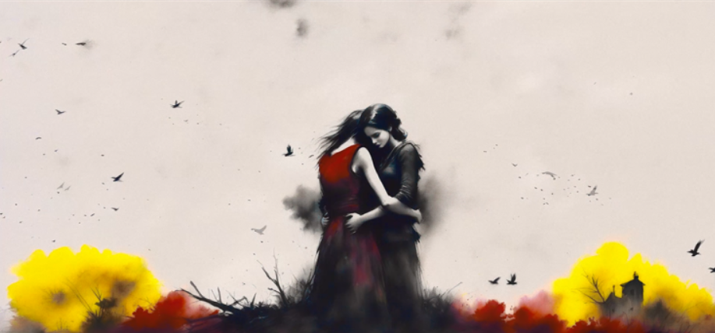
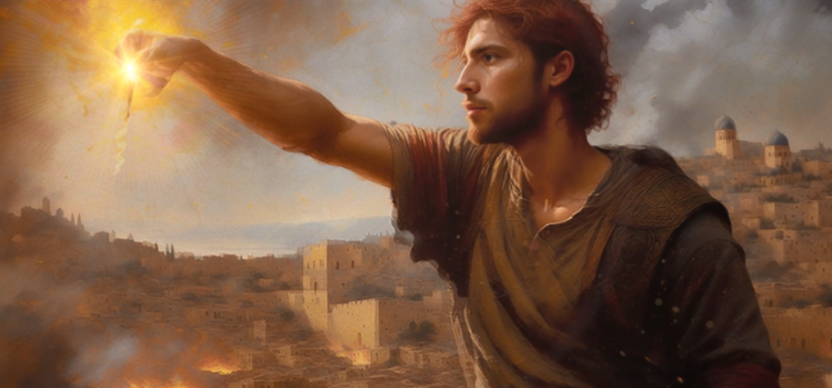
רקע פרויקט גיבורים
יחד עם משפחות הגיבורים נוצרה תכנית מוזיקלית ויזואלית לסיפור גיבורי 7.10
מתוך הטראומה הופיע
אור מיוחד של גבורה
התפתחות לפרויקט עולמי: שינוי הנרטיב היהודי מקורבנות לגבורה
סיפורי אנשים רגילים שעשו מעשים לא רגילים
גיבורי השבעה באוקטובר

Slide 4
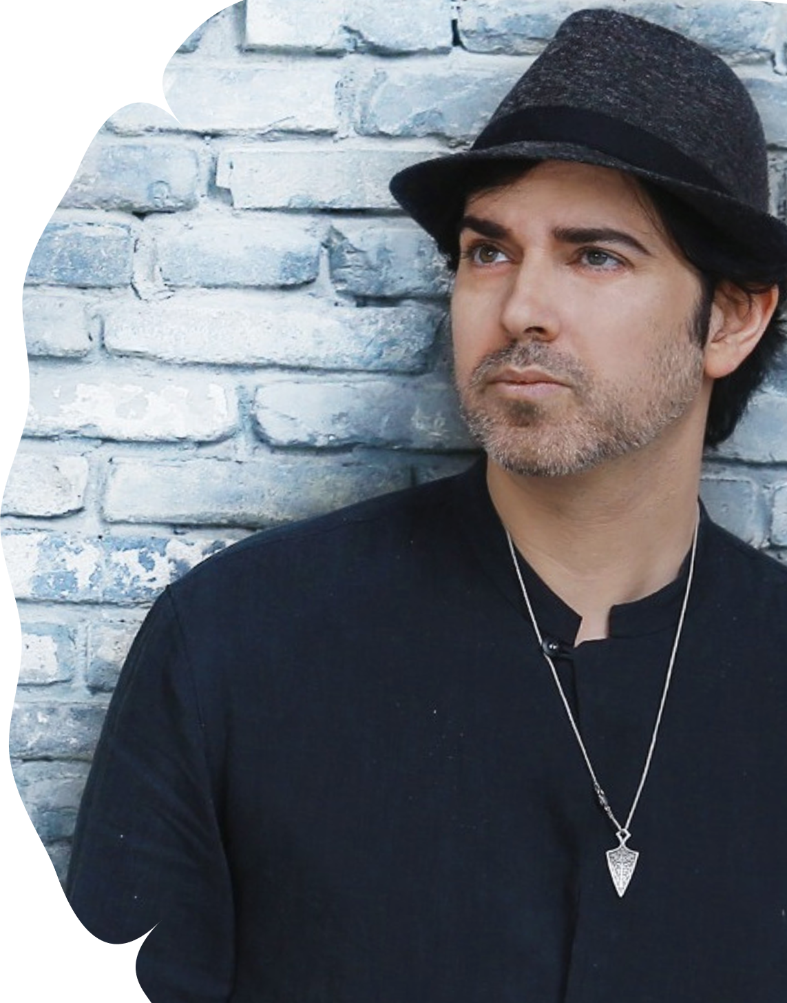
יוצר פרוייקט גיבורים
בעקבות השבעה באוקטובר, גילוי אור ייחודי של גבורה, הבנה שהאור המרהיב של הגבורה הוא אוניברסלי וצריך להיות משותף עם האנושות כולה.
התכנית הוצגה על מיטב הבמות ברחבי העולם והפכה לפרויקט חינוכי בינלאומי לשינוי הנרטיב היהודי מקורבנות לגבורה, בשיתוף ארגונים יהודיים מובילים.
גלעד שגב אמן ויזם חברתי בעל ניסיון בינלאומי ביצירת חוויות תוכן חדשניות.
התחלה אישית והשראה משפחתית, תחילה נבעה מהשיר "עכשיו טוב" שכתב לזכר אחיו.
גיבורי השבעה באוקטובר

Slide 5
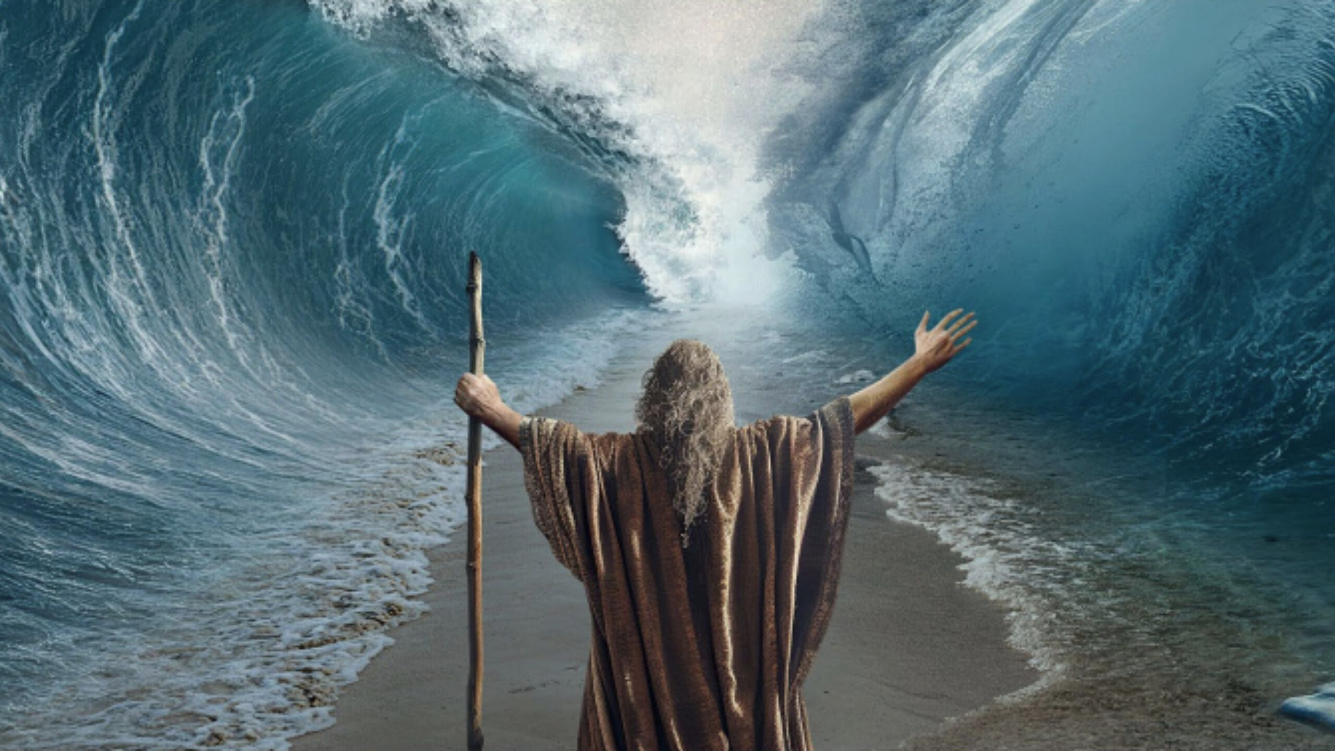
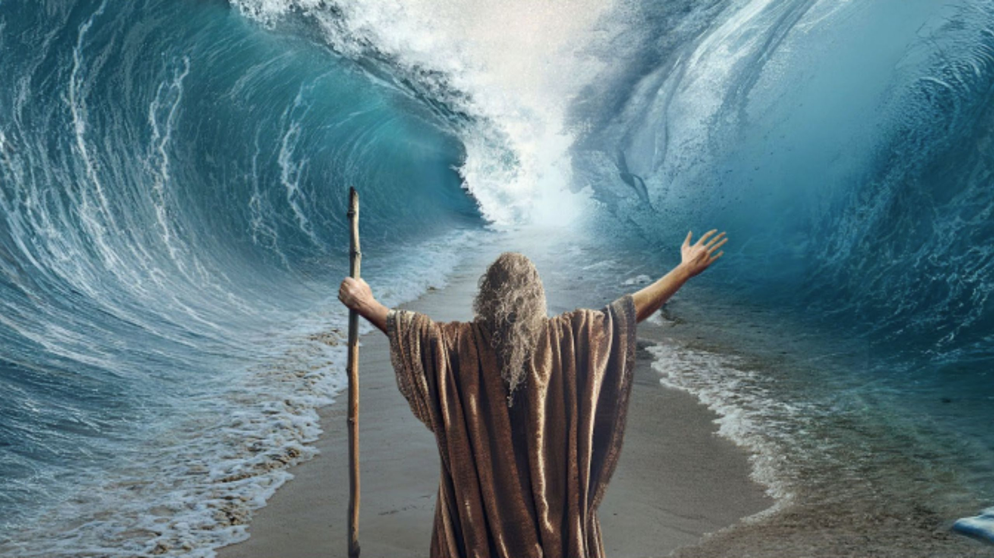
גבורה יהודית
תפיסת עולם מעבר לדת או מוצא.
סט ערכים שיהודים קיימו ושמרו באופן עקבי לאורך הדורות.
מאפיינים יציבים המתגלים במיוחד בשעות קושי ומשבר.
ייחודיות - לא הערכים עצמם בלבד, אלא השילוב הייחודי שלהם יחד.
גיבורי השבעה באוקטובר

Slide 6
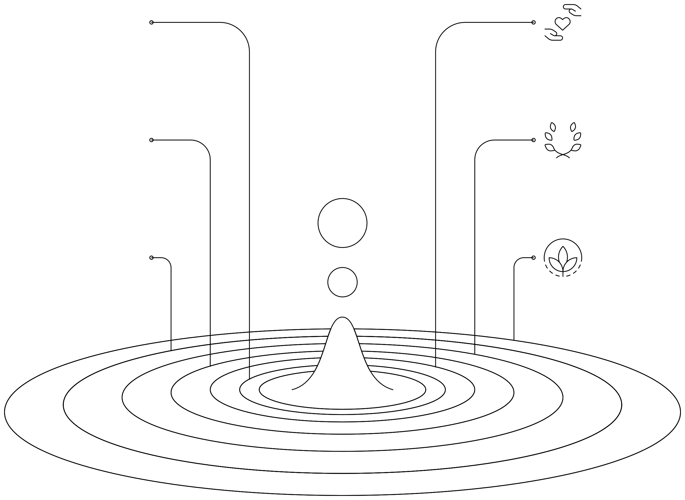

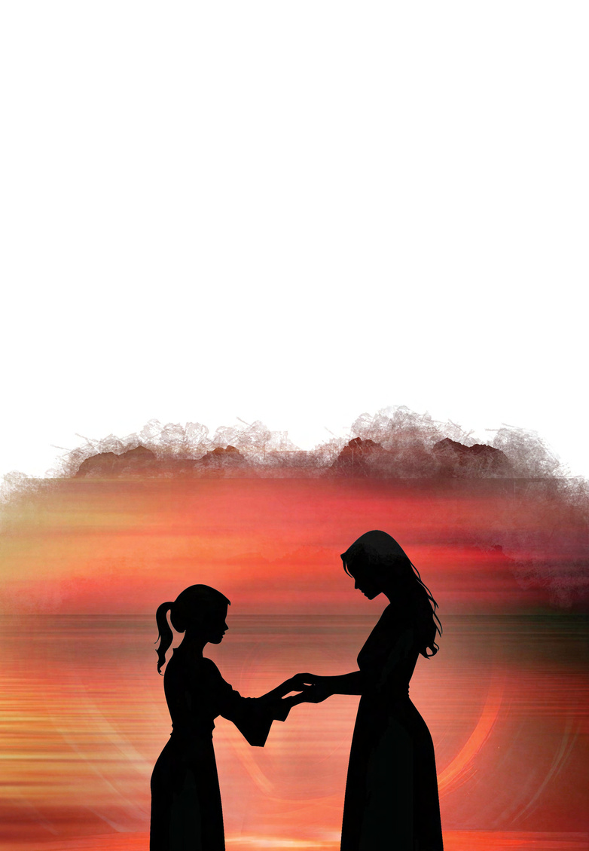

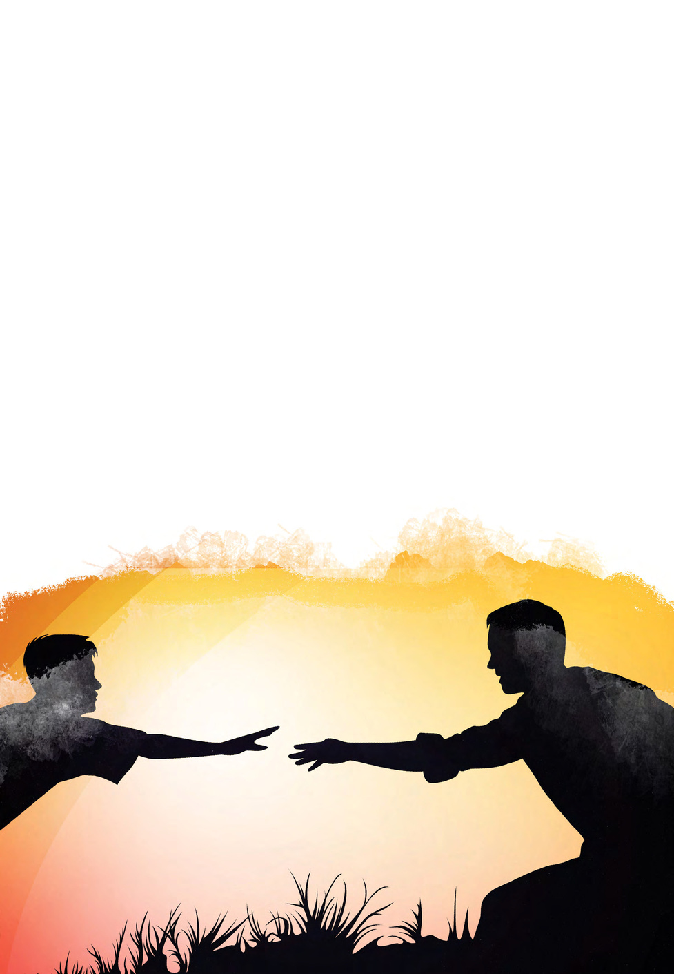
ערכי גבורה יהודית
חמלה עמוקה ומתמשכת
תחושת אחריות
וערבות הדדית
צניעות
רצון לשחרר ולהוציא לחופשי
הימנעות מאלימות
ושנאה
קידוש החיים
גיבורי השבעה באוקטובר

Slide 7

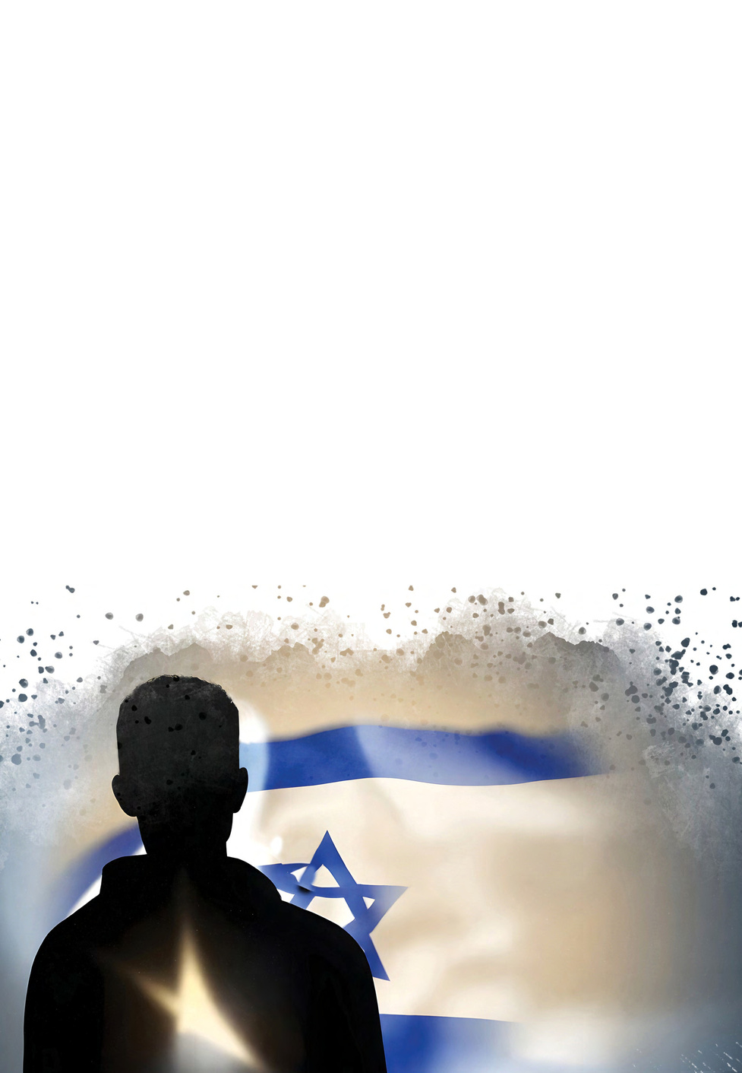
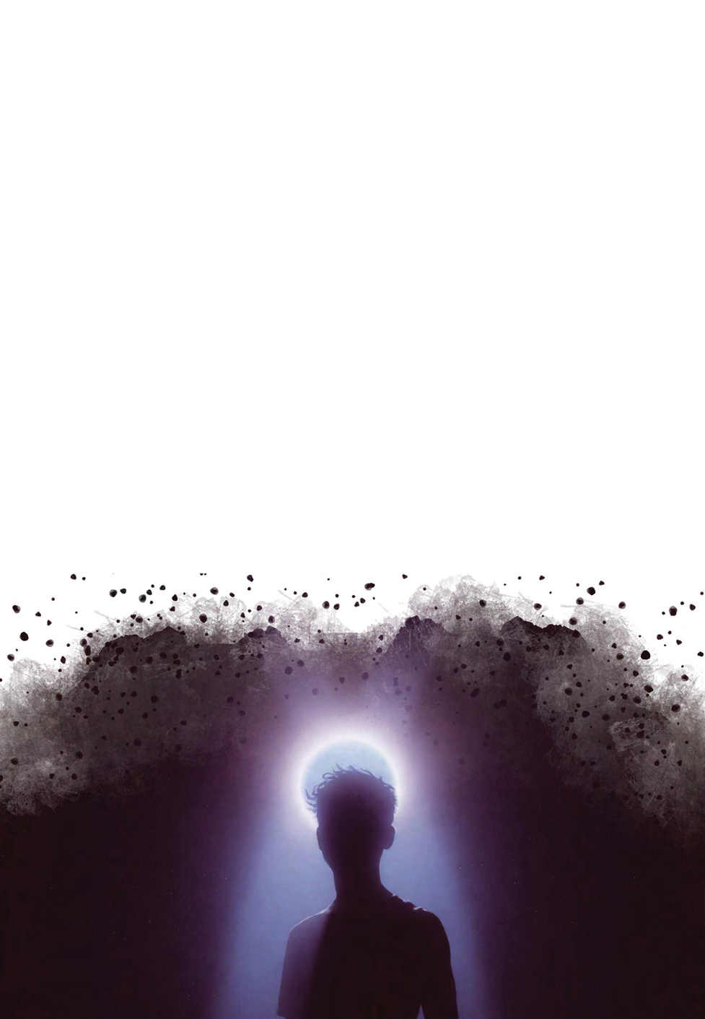
מאפיני הגבורה היהודית
חשיבה הרמונית למען הכלל
שימוש בידע וביצירתיות לשיפור חיי הכלל -מפרסי נובל ועד הפרחת השממה.
צמיחה מתוך קושי
תגובה יצירתית לאתגר, הפיכת טראומה למנוע של בנייה מחדש, המצאות ודרכים מקוריות להתמודדות.
עמידות רוחנית ייחודית
לא רק הישרדות פיזית, אלא שמירה על זהות, תרבות ורוח גם בשעות קשות.
אמונה מעבר לסטטיסטיקה
דבקות בערכים גם מול סיכויים אפסיים; אמונה בטוב ובאהבה שיגברו על כל אתגר.
גיבורי השבעה באוקטובר

Slide 8
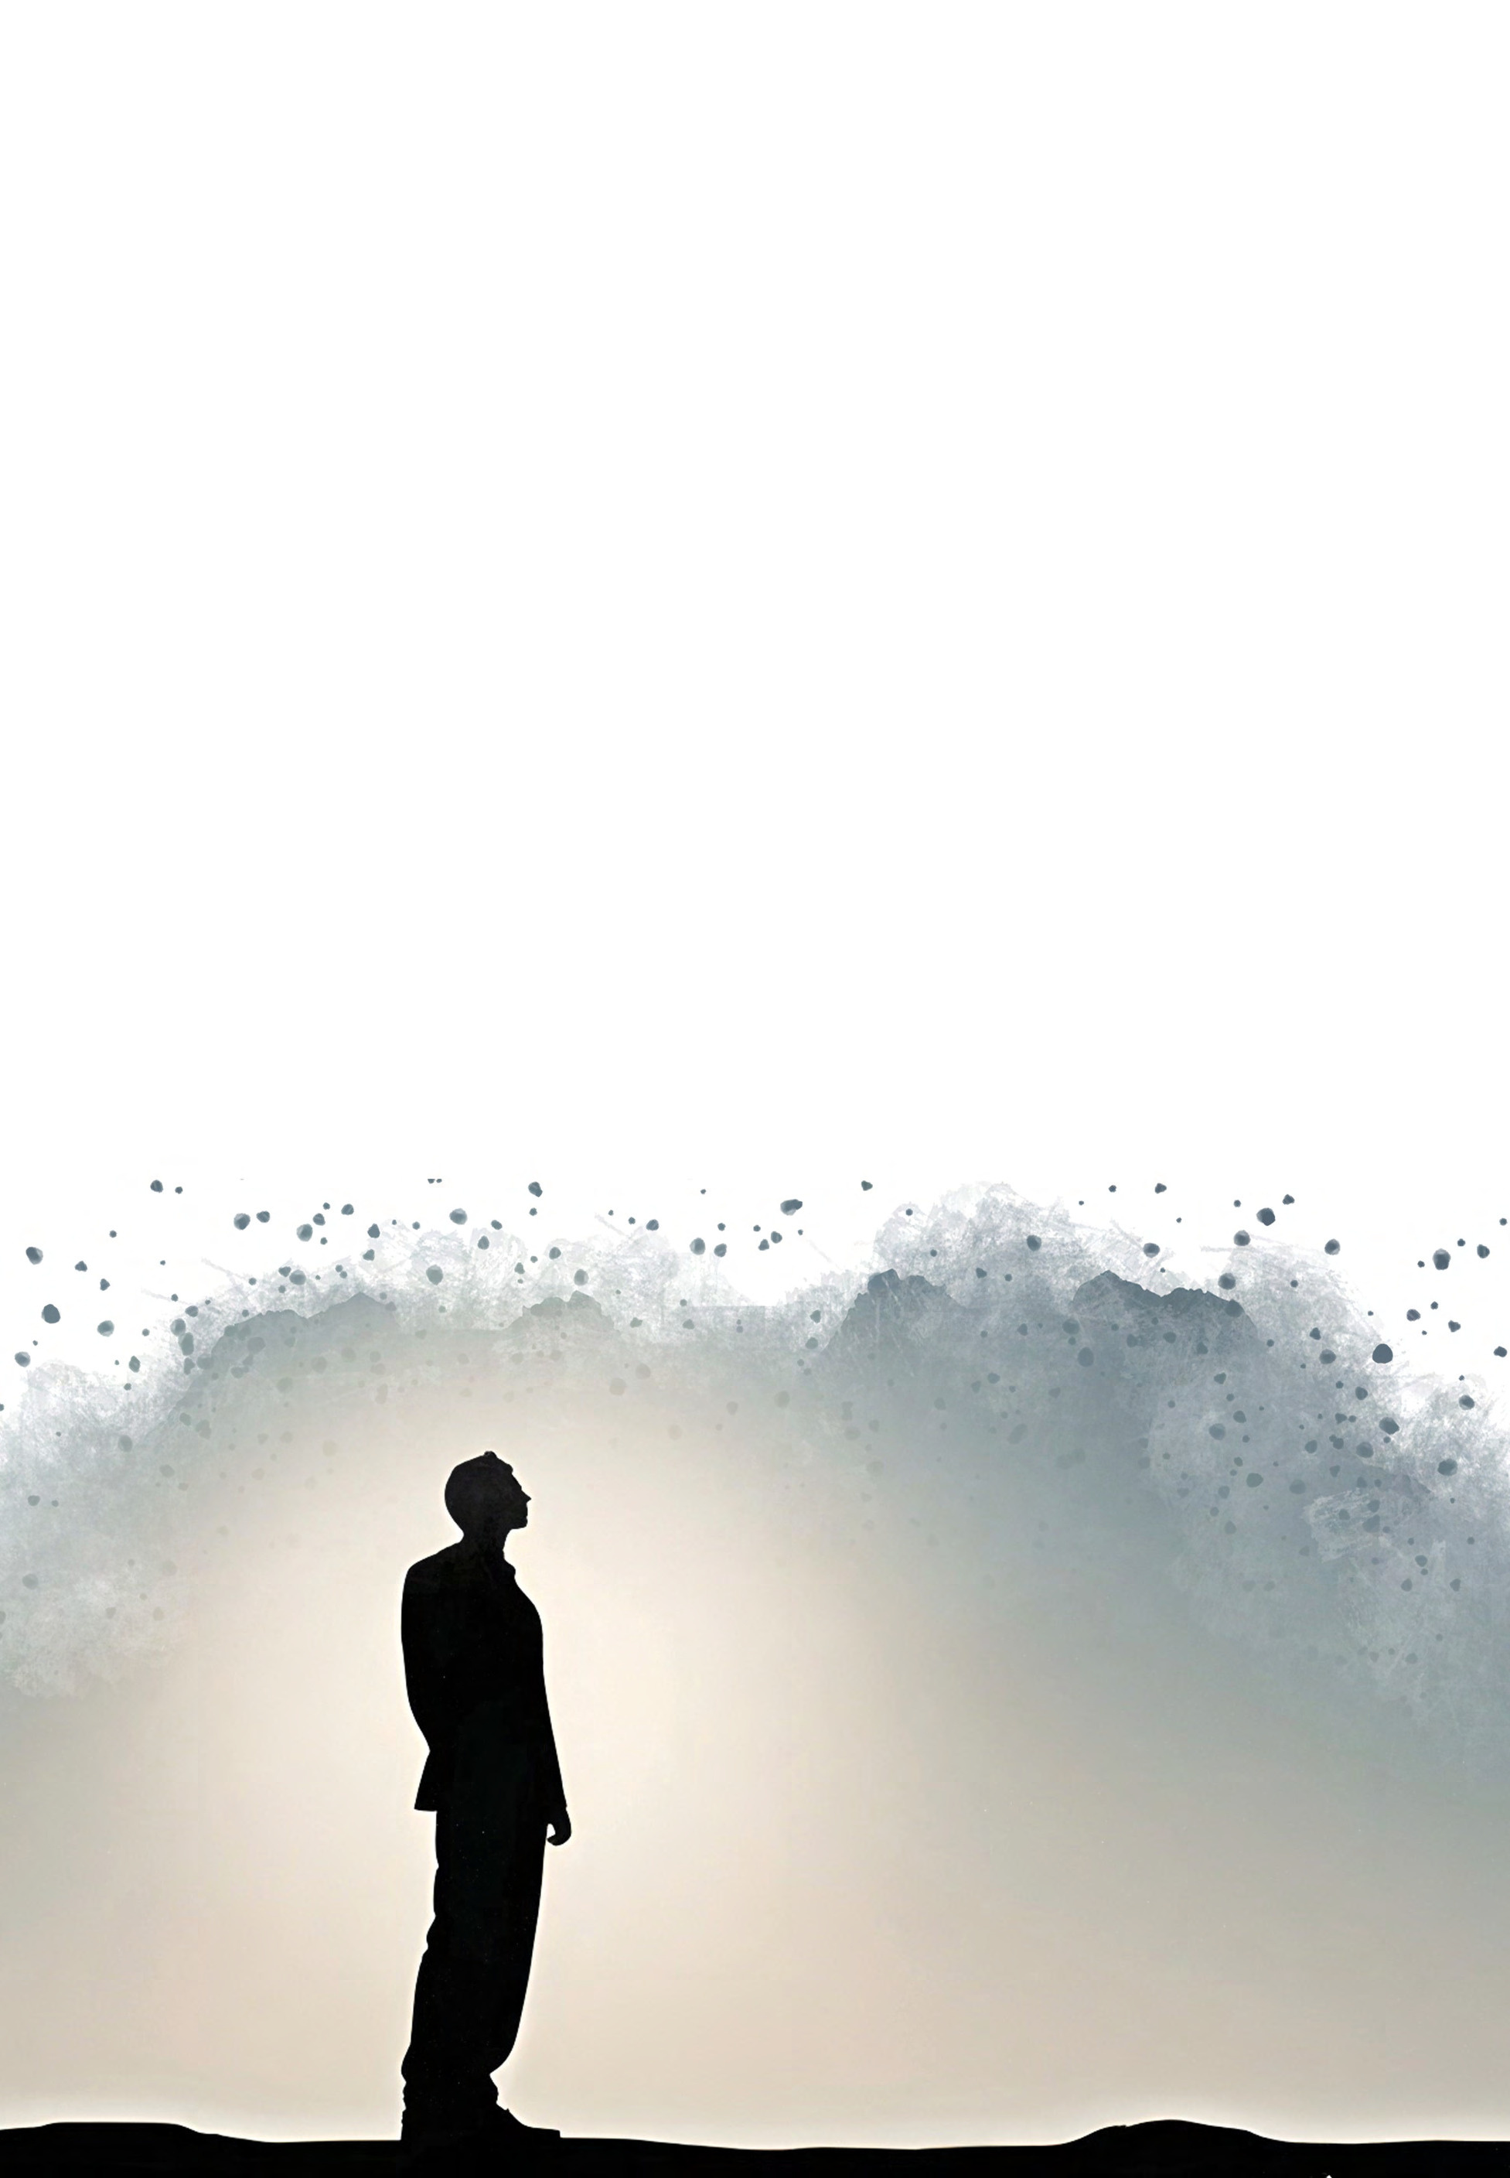
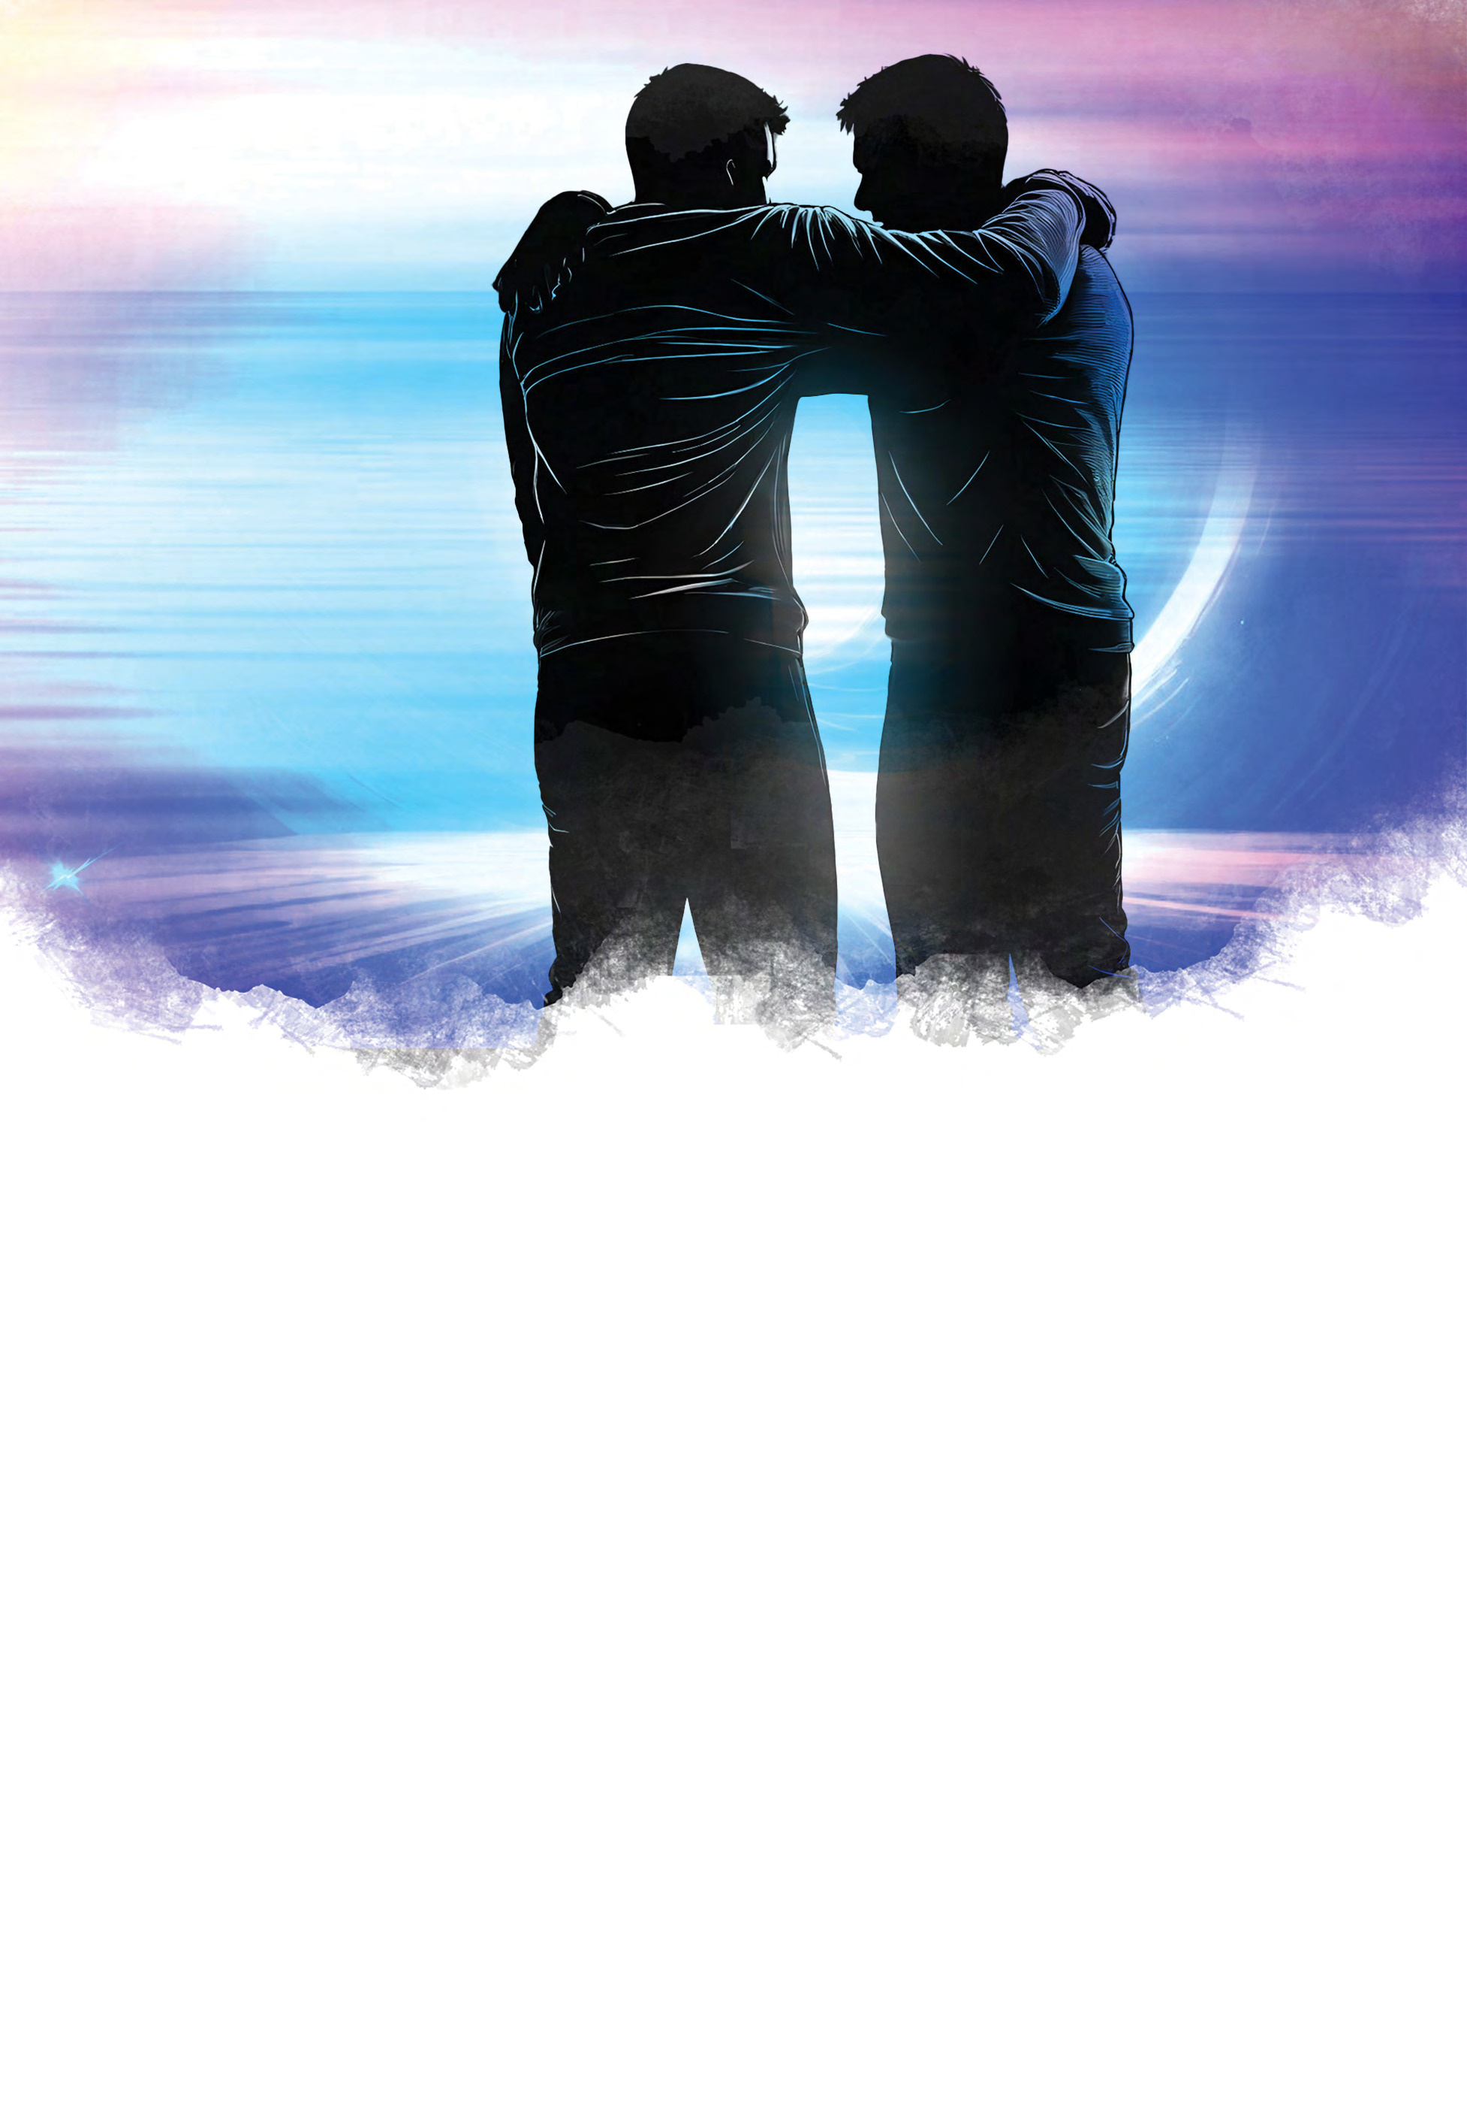
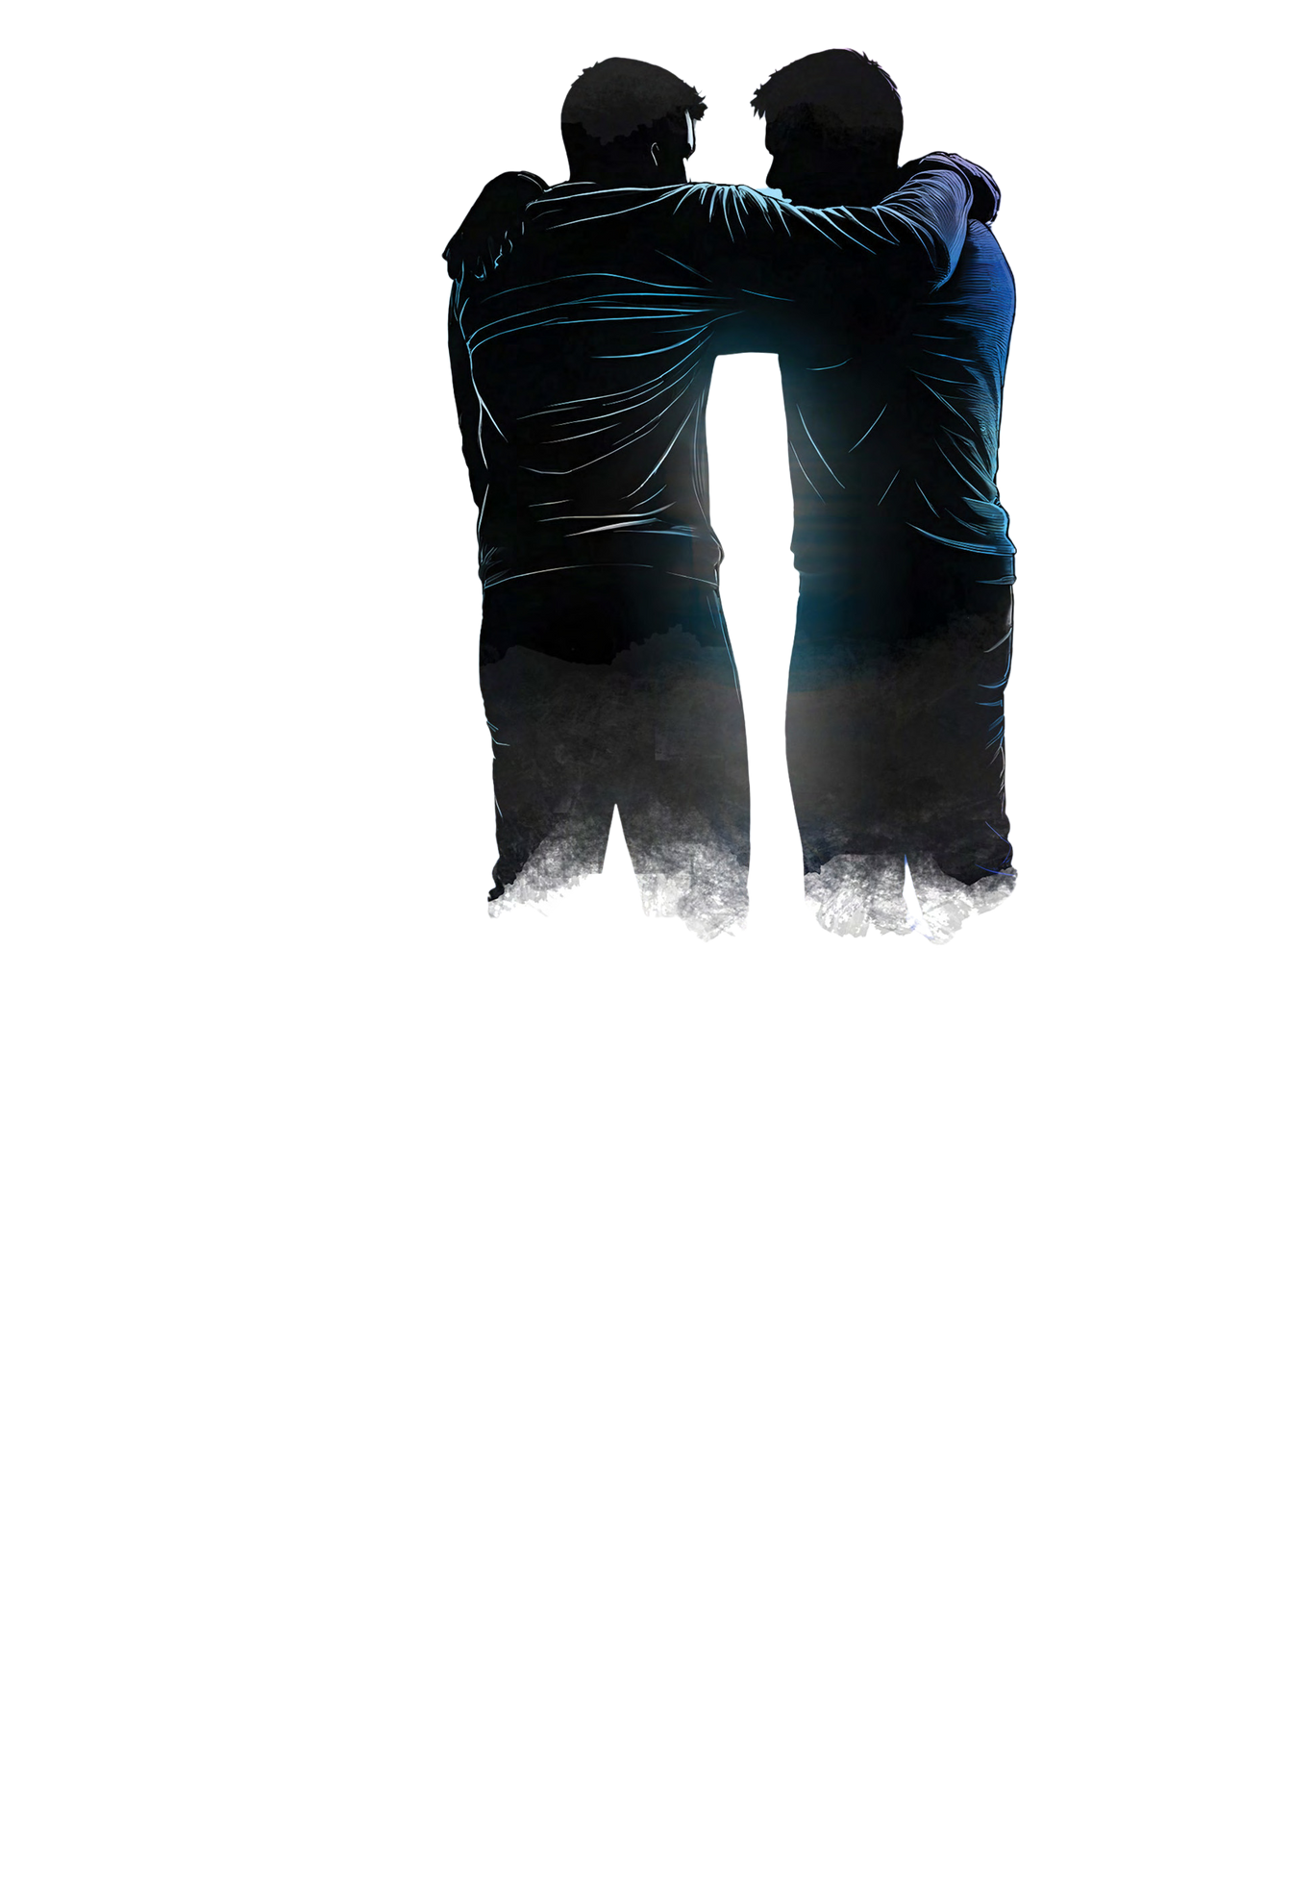
גיבורי השבעה באוקטובר
בראי הזמן
כמות אדירה של גיבורים ביום אחד
גיבורים שבאקטים שלהם ייצגו את הערכים והמאפיינים של הגבורה היהודית
גיבורים שגבורתם מתחברת לגיבורים יהודים אחרים בהיסטוריה של העם היהודי
גיבורים שפתחו את הדלת להבנה עמוקה יותר של הזהות, הערכים והעוצמה של העם היהודי.
והנה הם לפניכם:
גיבורי השבעה באוקטובר

Slide 9
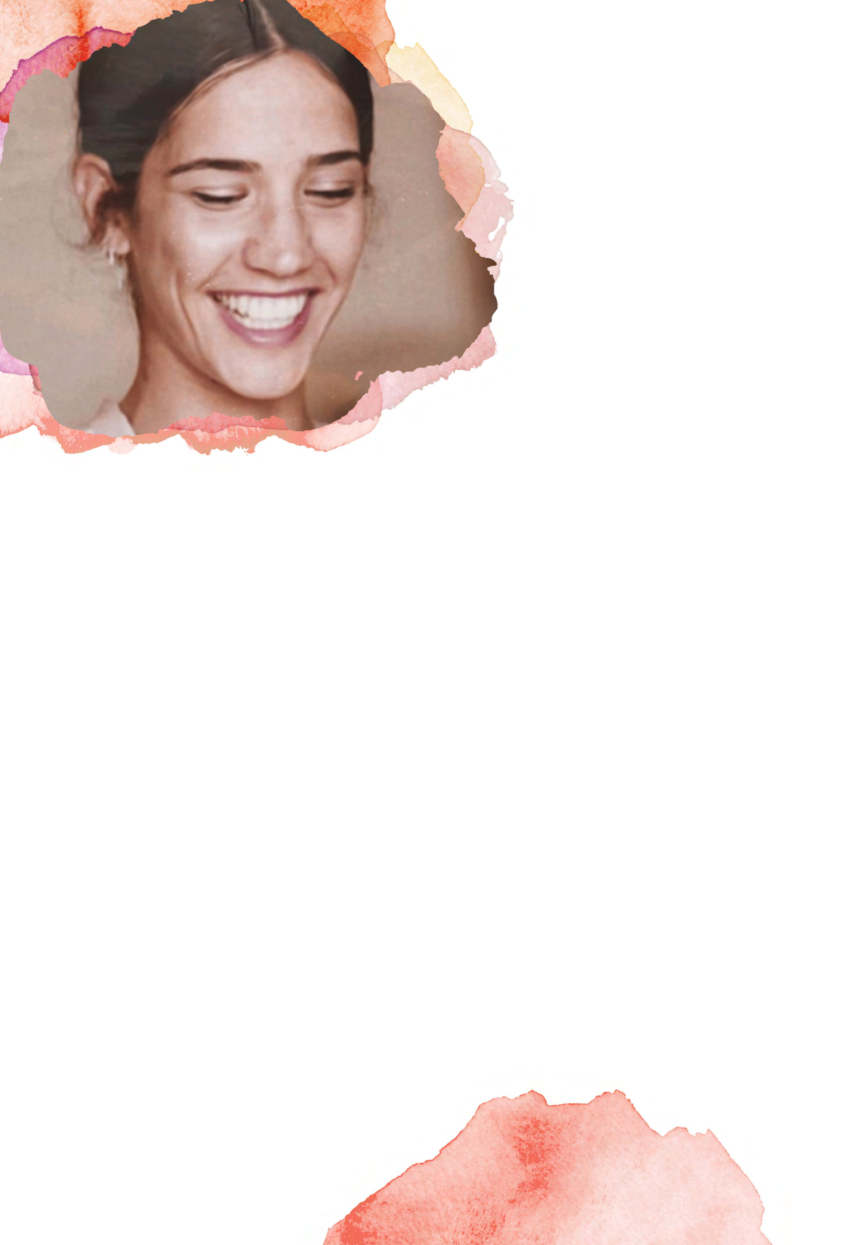
זו שנשארה
לזכרה של לירון ברדה
עבדה במסיבת נובה, היו לה הרבה חברים שם. היא יכלה לברוח - המשפחה שלה התחננה בפניה שתעשה זאת. במקום, היא החליטה להישאר, למדה במקום איך להעניק טיפול רפואי לאנשים שלא הכירה. בפעם האחרונה שנראתה, ניסתה להציל פצועה שביקשה שלא להישאר לבד.
גיבורי השבעה באוקטובר

Slide 10
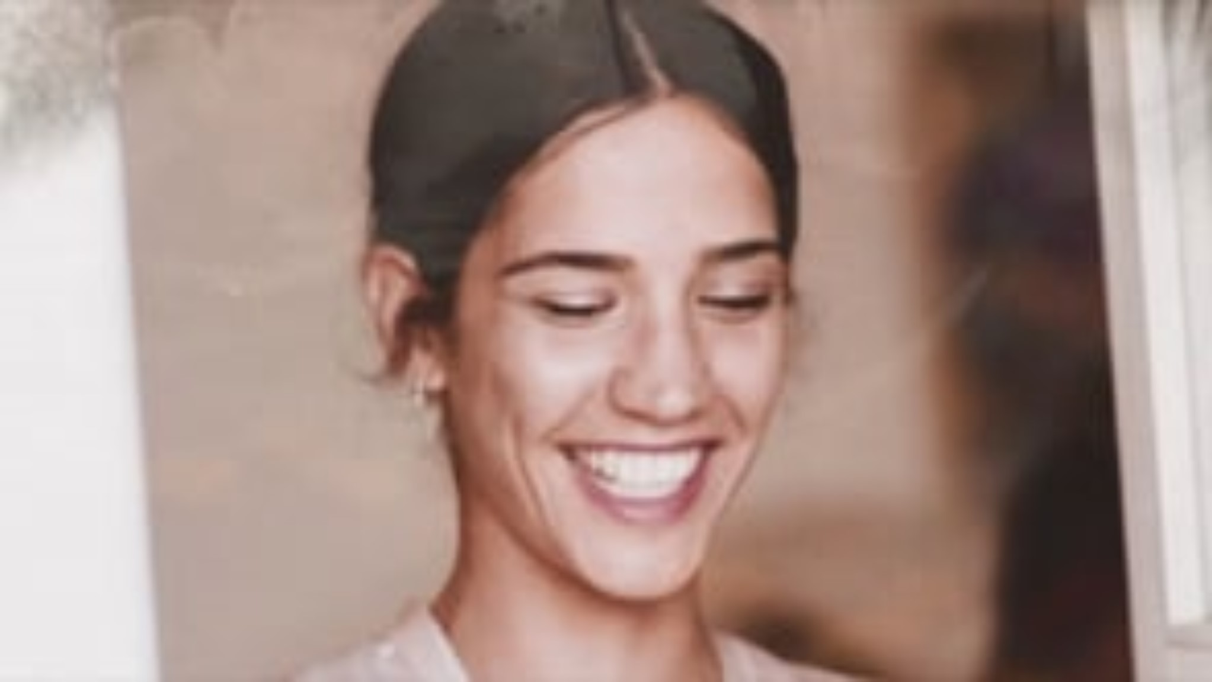

Slide 11
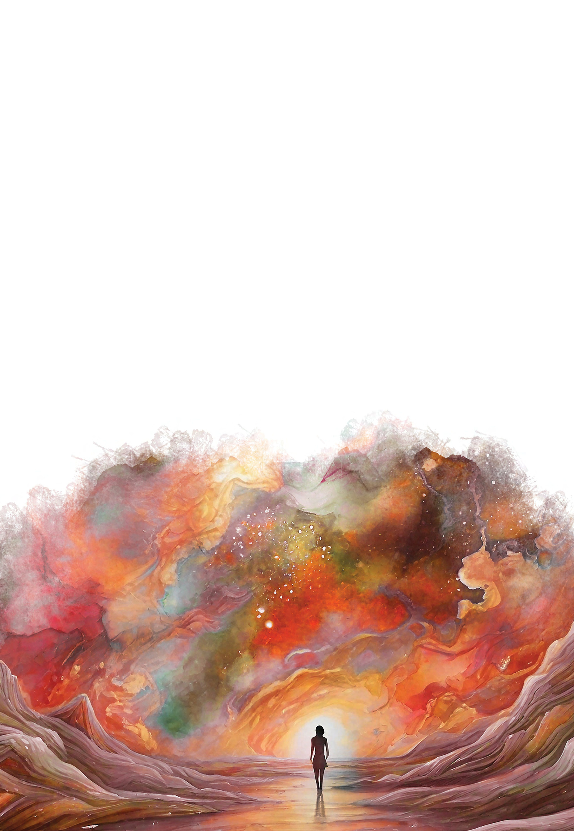
זו שנשארה
לזכרה של לירון ברדה
מהות הגבורה
לירון ברדה היא זו שנשארה והמחישה את המושג של לא להפקיר חבר, של ערבות הדדית אמיתית במחיר האולטימטיבי של חייה.
גיבורי השבעה באוקטובר

Slide 12
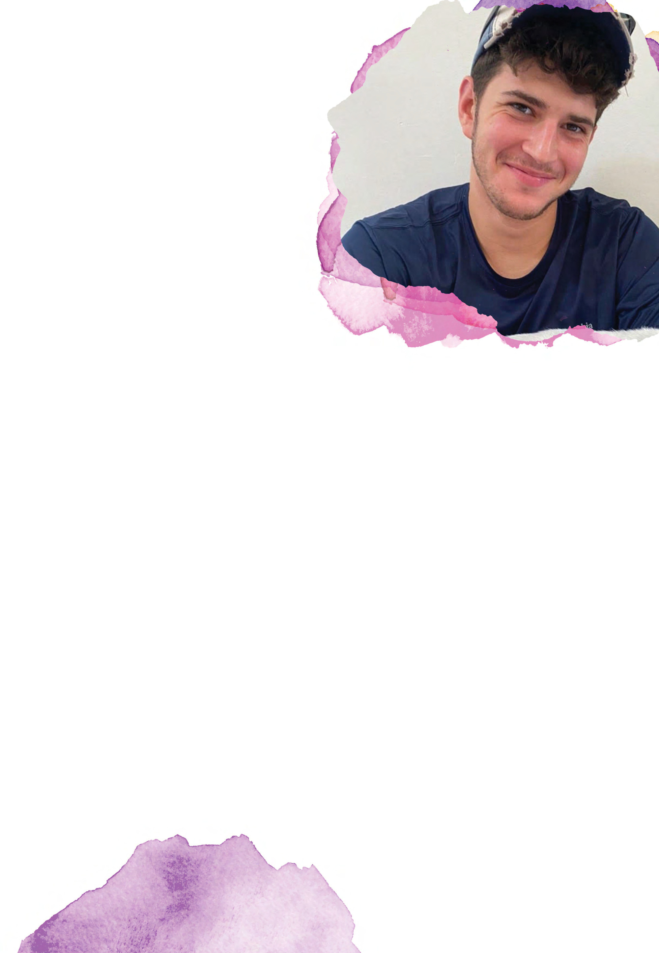
לנצח בתוכי
לזכרו של נטע אפשטיין
נטע ואִירֶן חיו כזוג צעיר בקיבוץ כפר עזה ותכננו להתחתן. בבוקר ה־7.10, נטע העיף עפיפון לכיוון עזה כסמל לשלום. כמה שעות מאוחר יותר הם הותקפו בביתם, רימון הושלך לממ"ד. נטע זינק עליו והקריב את חייו כדי להציל את אהובתו.
אִירֶן, גיבורה אמיתית בפני עצמה, הסתתרה מאחוריו ולאחר מכן סיפרה את הסיפור שעל בסיסו נכתב השיר. היא אף הזמינה את צוות "גיבורים" לביתה והיא זו שמופיעה בקליפ.
גיבורי השבעה באוקטובר

Slide 13
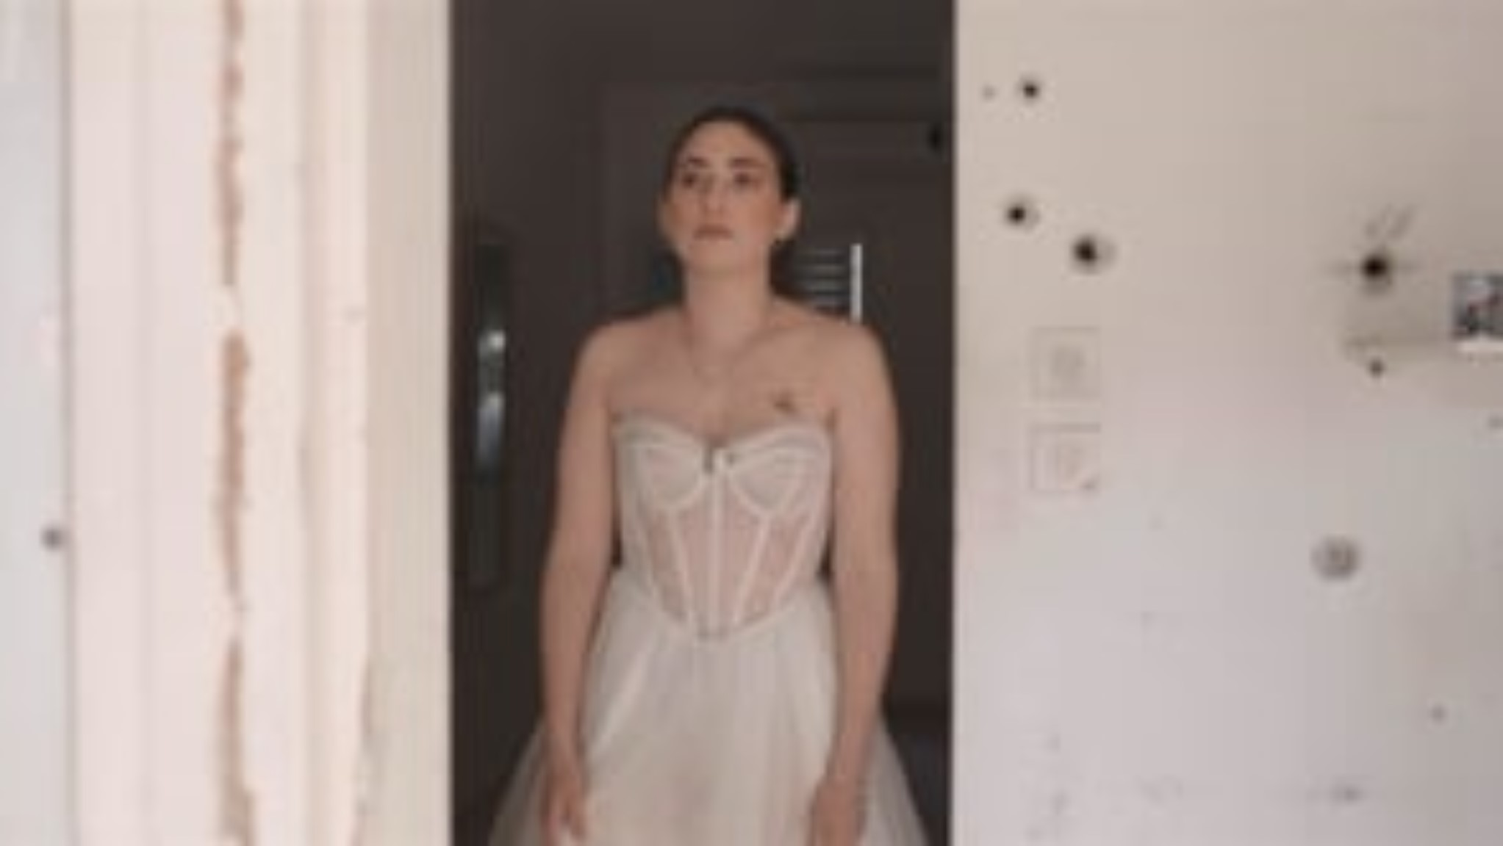
LINK TO VIDEO

Slide 14

לנצח בתוכי
לזכרו של נטע אפשטיין
מהות הגבורה
סיפור של אהבת אמת, האהבה האינסופית שמאחורי כל גבורה. סיפורו של העם היהודי הוא בראש ובראשונה סיפור אהבה.
האהבה שלנו אחד לשני.
גיבורי השבעה באוקטובר

Slide 15
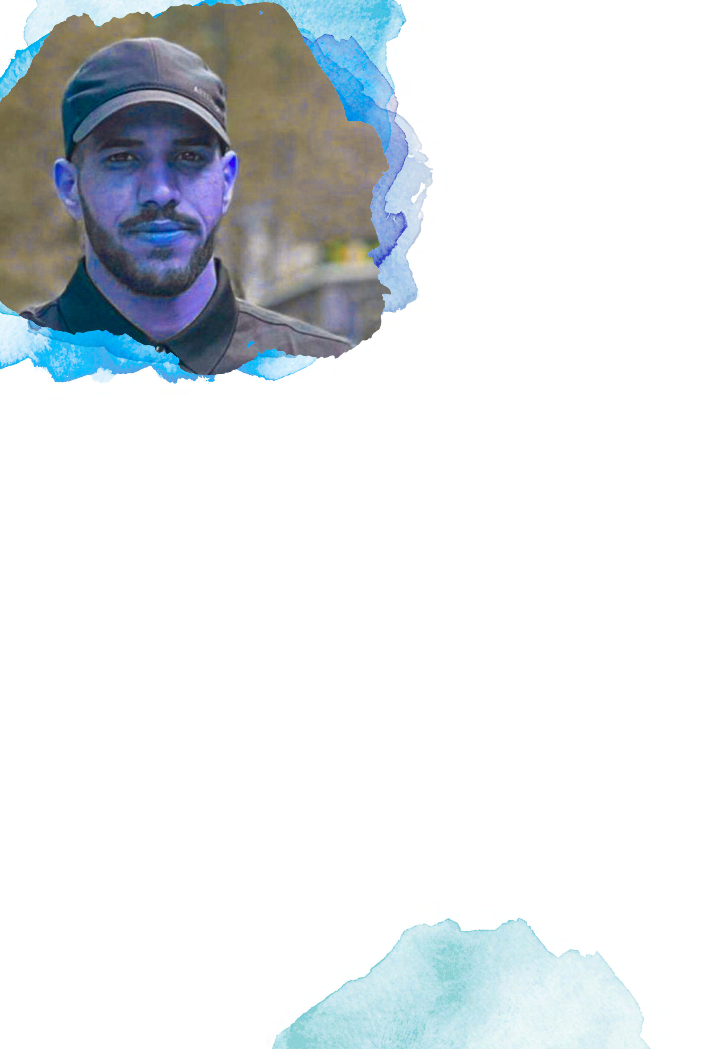
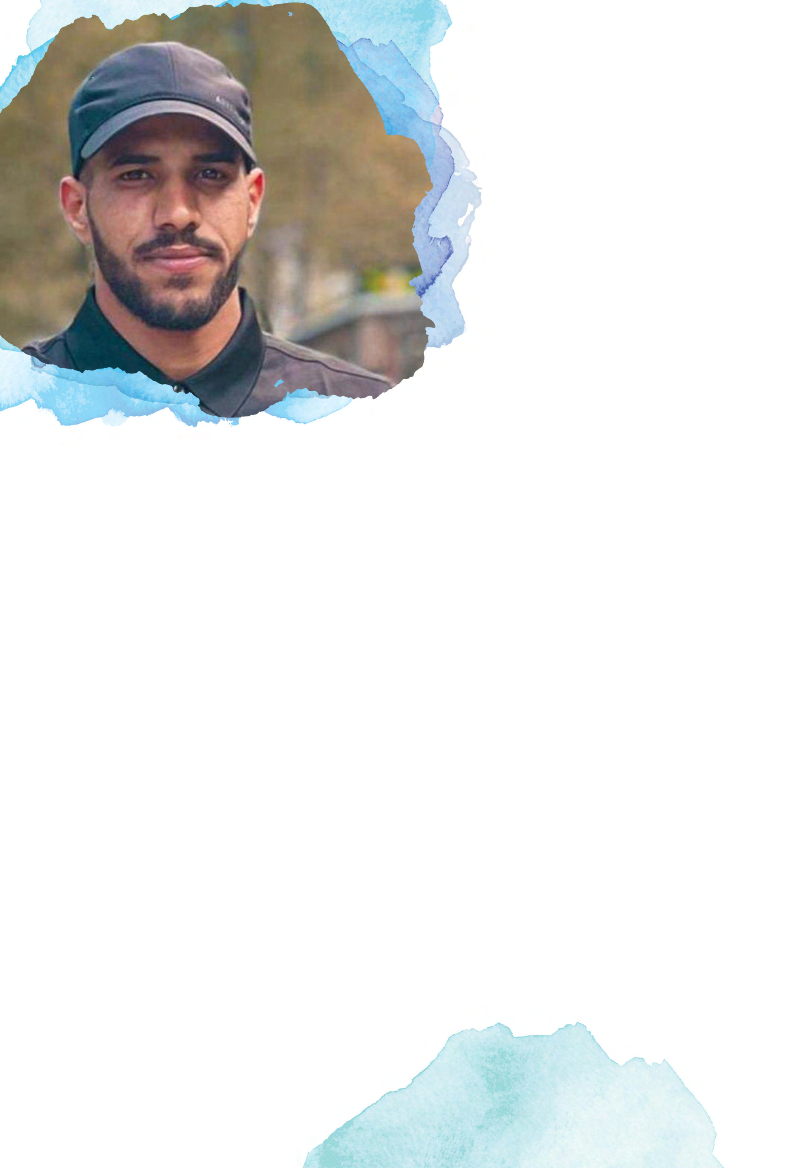
אתה עם ישראל
לזכרו של עאמר אבו סבילה
עאמר, מוסלמי בדואי, היה עובר אורח בשדרות - ראה את המתרחש ולא יכל להישאר אדיש. בהחלטת רגע, קפץ לרכב כדי להציל את משפחת סוויסה שהייתה תחת אש מחבלים. כשהאב נרצח, עאמר נהג עם האם לתחנת המשטרה, שם המתינו המחבלים הוא והאם נורו. שתי הבנות הוסתרו מאחור.
כשהשוטר הגיע לרכב - הילדה בת השש סירבה לפתוח את הדלת ושאלה אותו: “אתה עִם ישראל?”.
בזכות פעולתו של עאמר, שתי הילדות של משפחת סוויסה ניצלו.
גיבורי השבעה באוקטובר

Slide 16
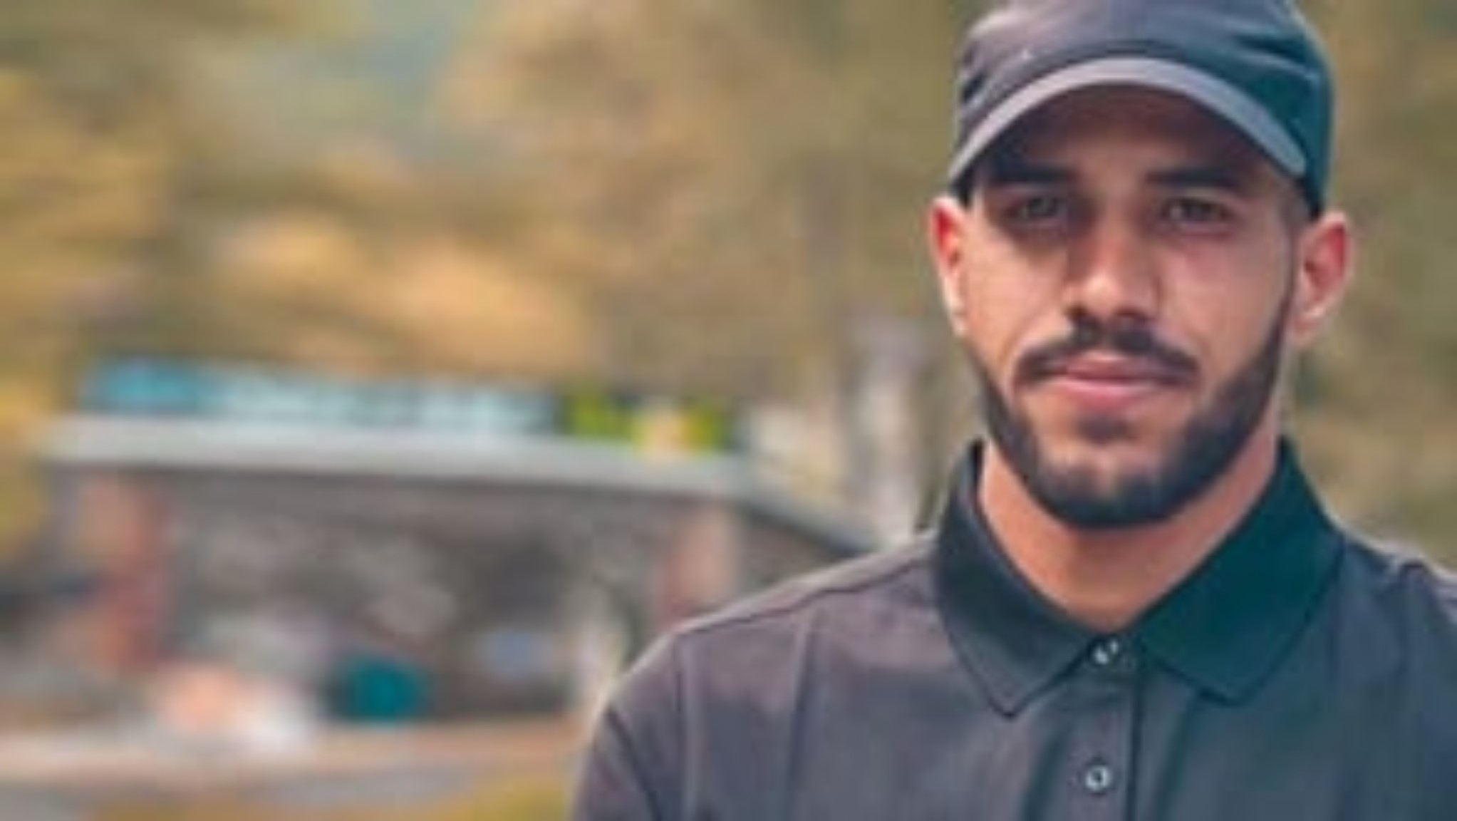

Slide 17

אתה עם ישראל
לזכרו של עאמר אבו סבילה
מהות הגבורה
אם אתה עם (IM) ישראל, אתה עם (AM) ישראל. גבורה אינה מועדון גנטי או דתי, אלא תפיסת עולם. כלומר אם אתה איתנו, אתה משלנו. עאמר שהשאיר שני ילדים משלו בעולם הזה כדי להציל שני ילדים יהודיים, הוא הגיבור שלנו.
לא צריך להיות יהודי כדי להיות שותף לערכי הגבורה היהודית.
גיבורי השבעה באוקטובר

Slide 18
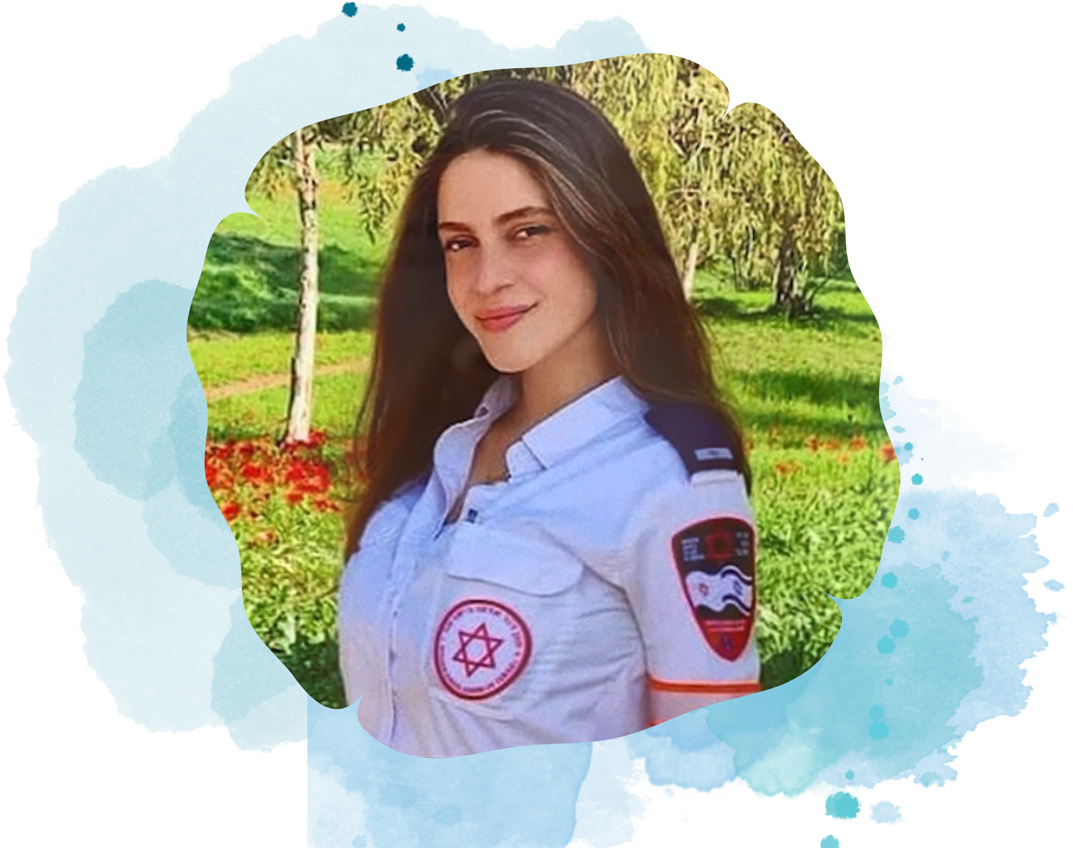



HELLO
לזכרה של עמית מן
פראמדיקית מקיבוץ בארי. כשהחלו האירועים ,הגיעה ישר למרפאה. במהלך שעות ארוכות טיפלה וניסתה לרפא פצועים קשים, כמו גם להזעיק עזרה עד שהמרפאה נפרצה.
הרבה פעמים אומרים על מישהו שהוא שר כמו מלאך - במקרה שלה, זה גם היה נכון. אחותה חביבה סיפרה לנו שהחלום הגדול של עמית היה להופיע על במות בכל העולם. היום, למרות שהיא בצד השני, זכינו להגשים איתה יחד את החלום, והיא הופיעה על הבמות הגדולות.
גיבורי השבעה באוקטובר

Slide 19
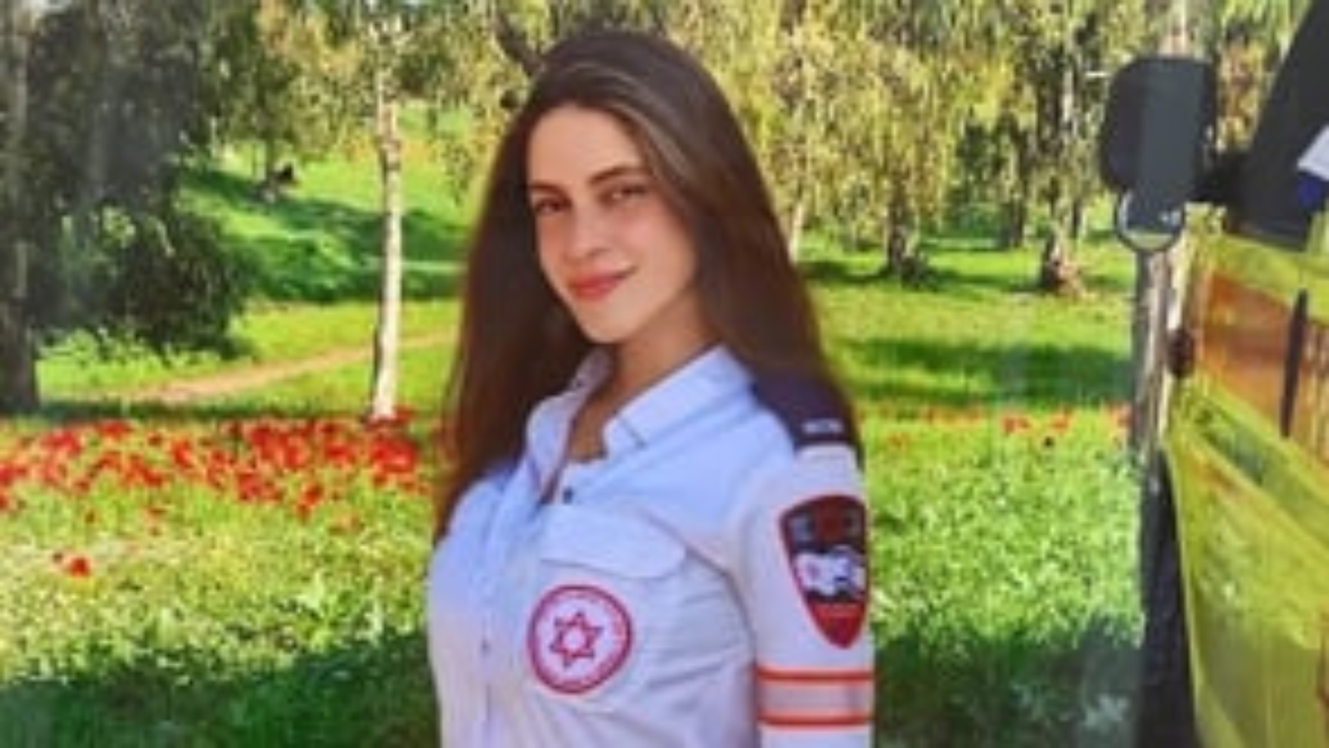

Slide 20
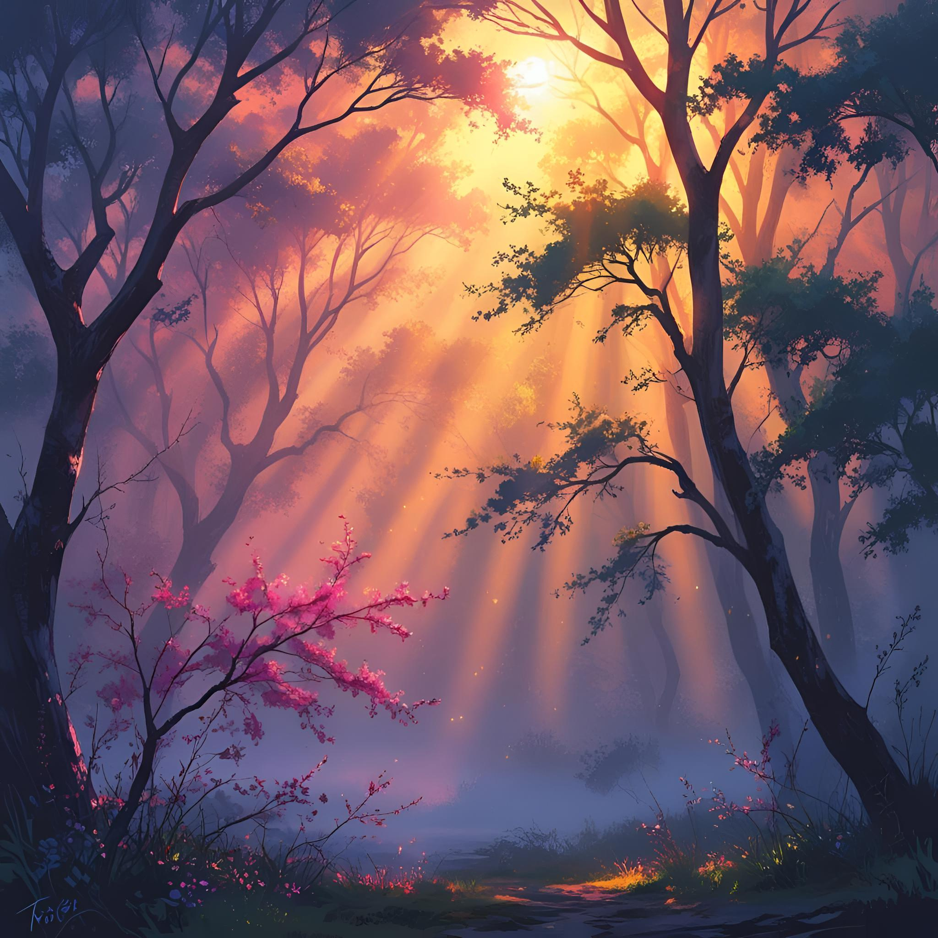
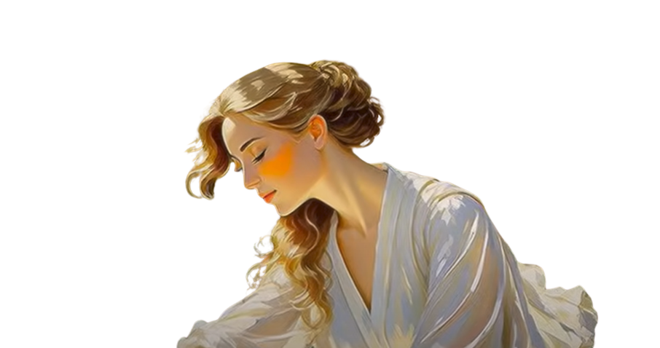
HELLO
לזכרה של עמית מן
מהות הגבורה
הערבות ההדדית שהפגינה עמית, שישר הלכה למרפאה, הטיפול שלה בפצועים במצב בלתי אפשרי, התושייה באזעקה למתן עזרה, יהדהדו בזמן. ילדה עם חלומות, ששמה אותם בצד למען האחר.
גיבורי השבעה באוקטובר

Slide 21
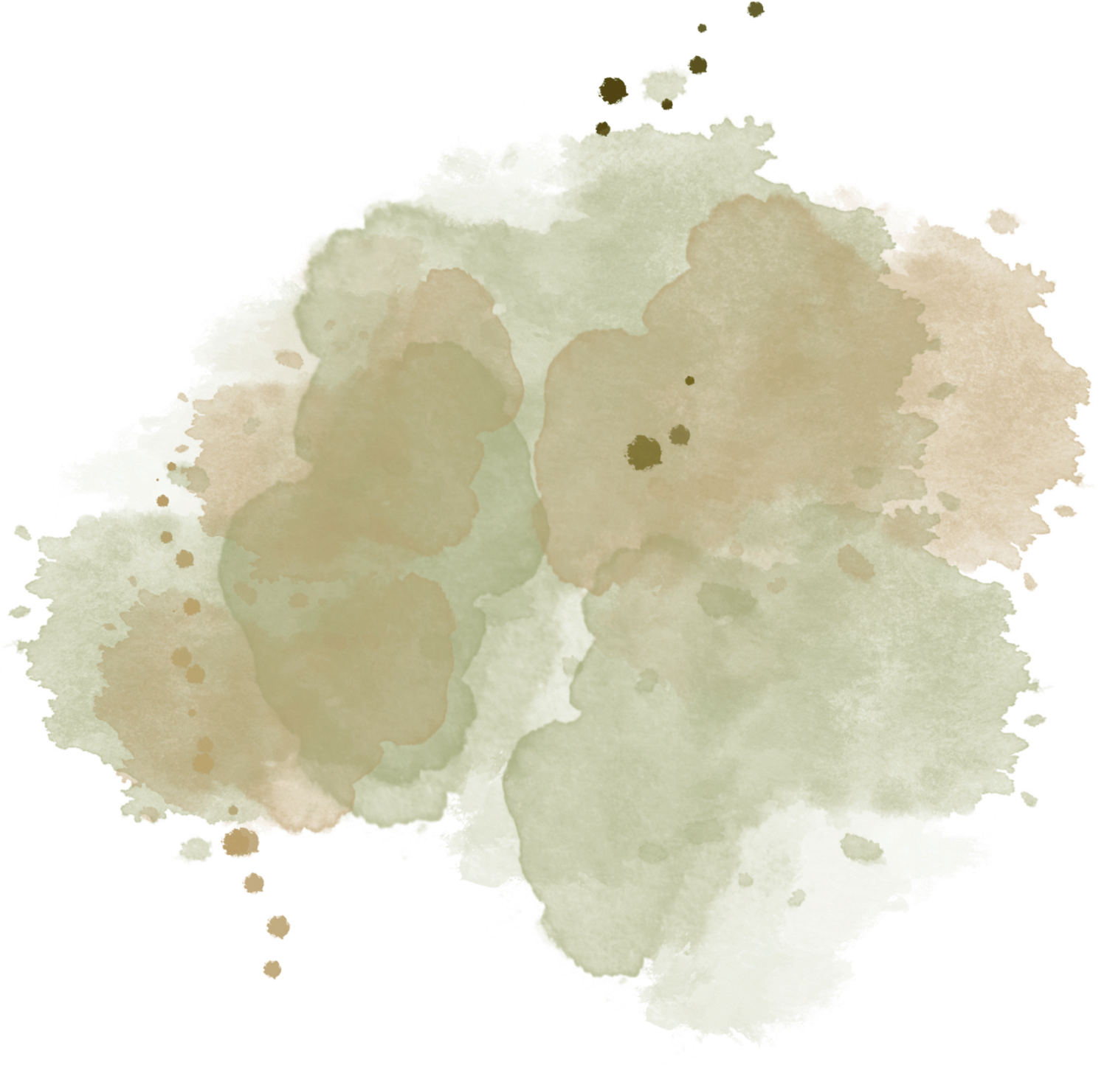

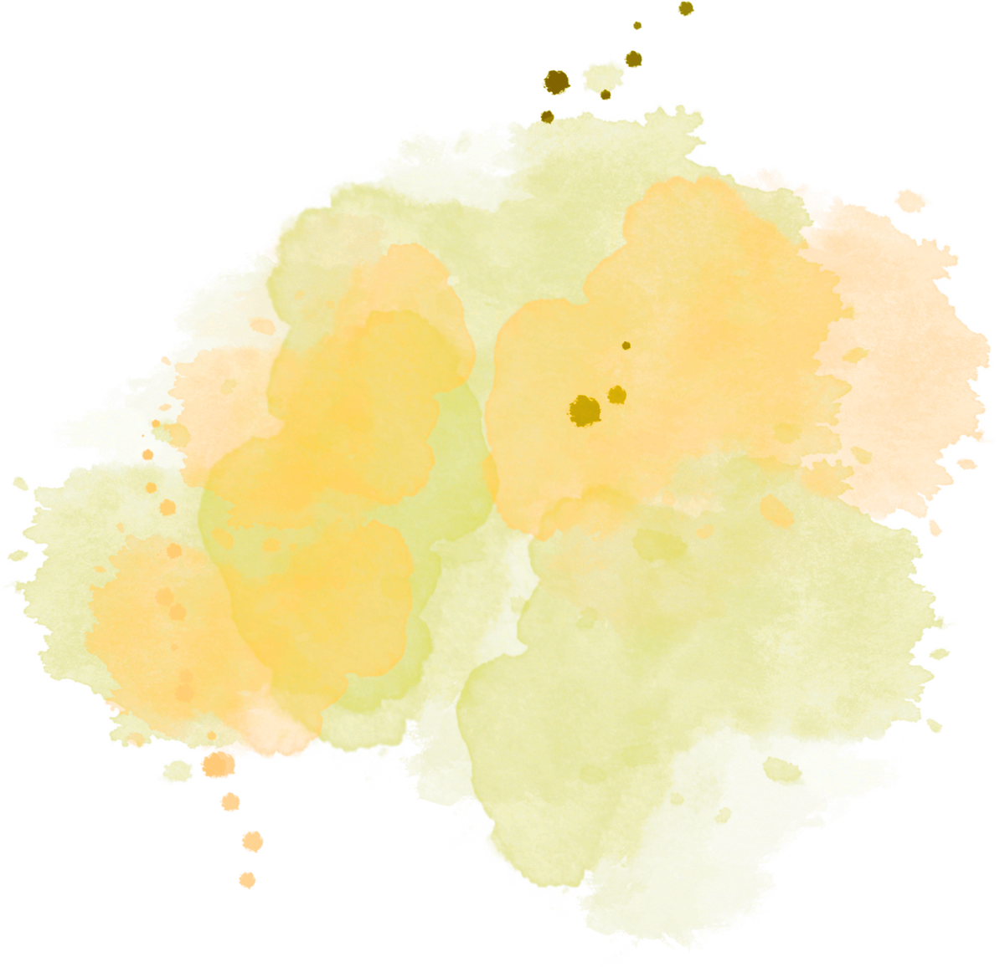

Free
גבורתם של החטופים
מבין החטופים, התגלו גם כן סיפורי גבורה רבים:
יותם חיים היה מוזיקאי, שנחטף מביתו
למרות כל הקשיים שהיו לו בחייו, שגרמו למכרים שלו לשער שהוא מאד יתקשה בשבי, לא רק שהוא שרד, הוא התגבר על הכול והצליח לברוח מהשבי.
אלי שרעבי, שאיבד את משפחתו, מצליח לחזק את כל מי שמנסה לחזק אותו.
גדי מוזס, שבקשתו הראשונה אחרי שחזר מהשבי הייתה לחזור לבנות מחדש את הקיבוץ.
השיר הזה מוקדש לכל משפחות החטופים.
גיבורי השבעה באוקטובר

Slide 22
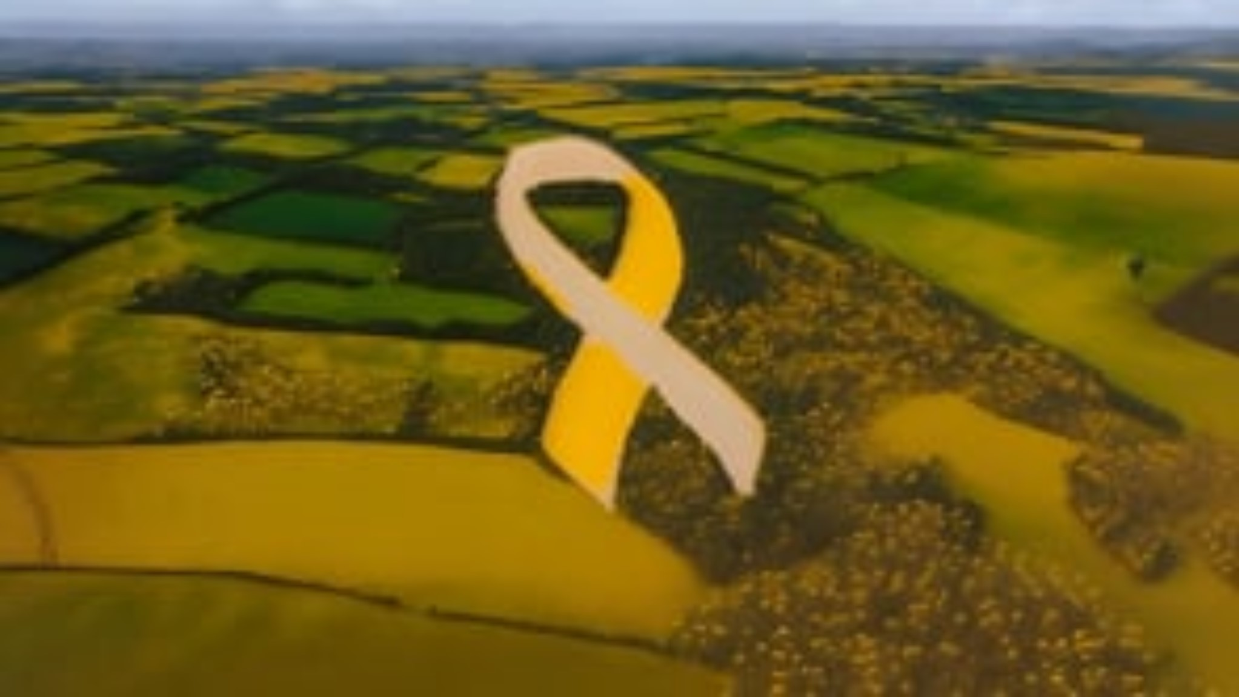
LINK TO VIDEO

Slide 23

Free
גבורתם של החטופים
מהות הגבורה
העובדה שכל כך הרבה חטופים הפגינו מעשי גבורה במהלך השבי מוכיחה שגם כאשר ניטלת מן האדם חירותו והוא נתון לעינויים בגוף ובנפש - נותרת בו מידה מסוימת של חופש בחירה שאי אפשר לשלול ממנו. חירות פנימית זו היא שמאפשרת לאדם לפעול בהתאם לערכיו האישיים, במיוחד בתנאים הקשים ביותר. בחירה בגבורה, במובן זה, עשויה להיות המעשה האולטימטיבי של חירות.
גיבורי השבעה באוקטובר

Slide 24
לסיכום
ייחודיות הגבורה היהודית
סיפורי גבורה קיימים בכל העמים, אך ביהדות היא ערך עקבי וייחודי שהפך לסמל עולמי שתמיד ייצג את הצד הטוב ביותר של האנושות.
הגבורה היהודית חוצה גבולות של דת או ביולוגיה, זו תפיסת עולם, מערכת ערכים שנשא העם היהודי בנאמנות לאורך ההיסטוריה והגשים בעקביות, פעם אחר פעם, גם ברגעי המבחן הקשים ביותר.
הגבורה היא נצחית
כל מעשה גבורה הופך לאור שלא כבה, שממשיך לרפא ולתת השראה גם שנים קדימה.
הגבורה אינה רק זיכרון עבר, היא מחזקת אותנו עכשיו ובונה עתיד טוב יותר. בכך שאנו משמרים את זכר הגבורה, אנחנו מאפשרים לגיבורים להישאר בחיינו, ולהציל אותנו שוב ושוב.
גיבורי השבעה באוקטובר

Slide 25
פועלים לשינוי
העדיפו את הדהוד האור על פני ויכוח עם מישהו שמצדד בנרטיב אחר
סיפורי הגבורה מכילים בתוכם את הכול: את הערכים, את ההשראה, אין צורך להתנצל או לעשות הסברה, כל מה שצריך הוא לספר אותם. בעיות לא ראציונליות כמו האנטישמיות, ייפתרו בדרך לא רציונלית, שהיא הגדלת האור. כמו שהגיון פותר בעיית הגיון, במקרה זה, רגש יכול להחליף רגש.
שתפו את סיפורי הגבורה
גם אם לא ביצענו את אקט הגבורה עצמו, אנחנו יכולים לקחת בו חלק - כשאנחנו מהדהדים סיפור גבורה, אנחנו חלק ממנו וממשיכים את פעולתו.
אקט הגבורה לא מסתיים כל עוד אנחנו ממשיכים להדהד אותו.
מצאו את הדרך המיוחדת שלכם להעביר את האור
ככל שנעביר את האור הלאה, הוא יתעצם ויחזק אותנו ואת הדורות הבאים. שתפו את סיפורי הגבורה בדרך שקרובה לליבכם - כתבו שיר, צרו סרטון על גיבור, ציירו ציור, או בכל דרך יצירתית אחרת שתבחרו.
היו הראשונים לשנות את ההיסטוריה
ההיסטוריה נבנית וחוזרת על עצמה לפי הסיפור שמספרים, עלינו לבחור לספר את סיפורנו כגיבורים. לראשונה בהיסטוריה של העם היהודי נספר את הסיפור מזווית אחרת, זווית של גבורה. ראשית לעצמנו - ואז לעולם.
גיבורי השבעה באוקטובר

Slide 26
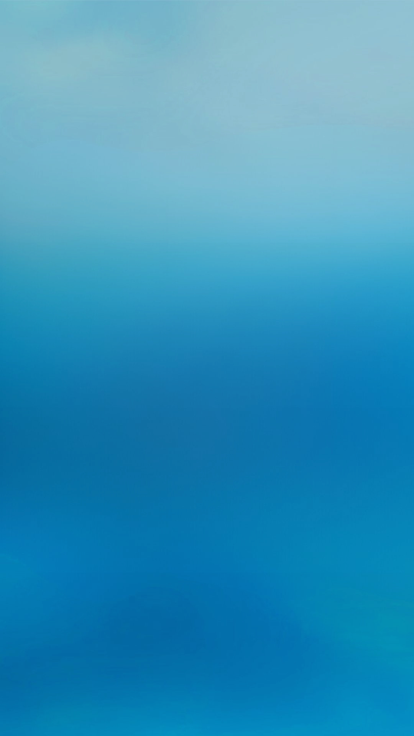



הצטרפו לפרויקט גיבורים
גיבורי השבעה באוקטובר
גיבורי השבעה באוקטובר

Slide 27
גיבורים נוספים
גיבורי השבעה באוקטובר
גיבורי השבעה באוקטובר

Slide 28
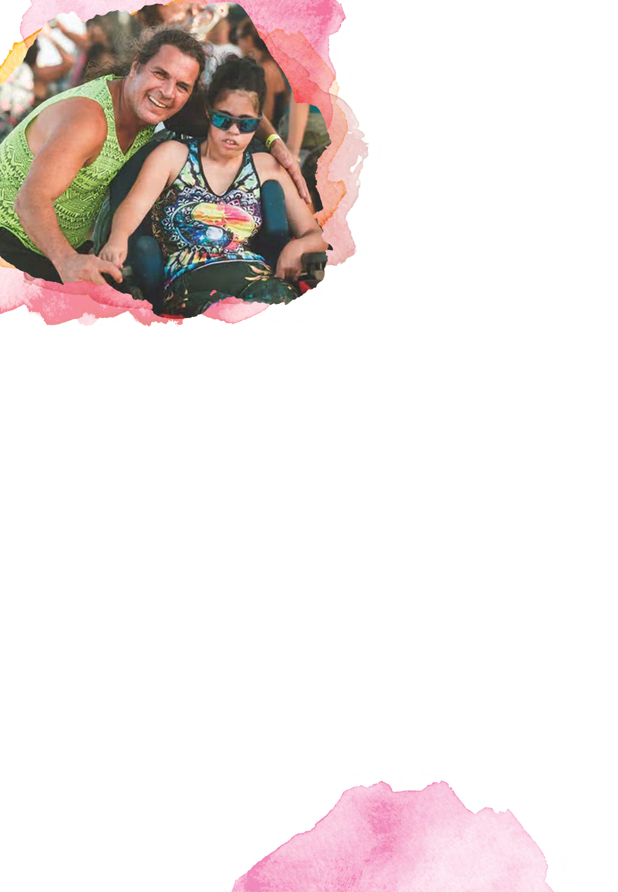
מלאכים
לזכרם של רות ואריק פרץ
למרות שהתמודדה עם שיתוק מוחין ודיסטרופיה שרירית, רות אהבה ללכת למסיבות. אריק אביה, היה לוקח אותה למסיבות בכל העולם. במסיבות האלה היו רוקדים יחד מחובקים ברחבה, או בכיסא גלגלים מואר בצבעים.
לאחר האירועים, הם נמצאו מחובקים יחד.
גיבורי השבעה באוקטובר

Slide 29
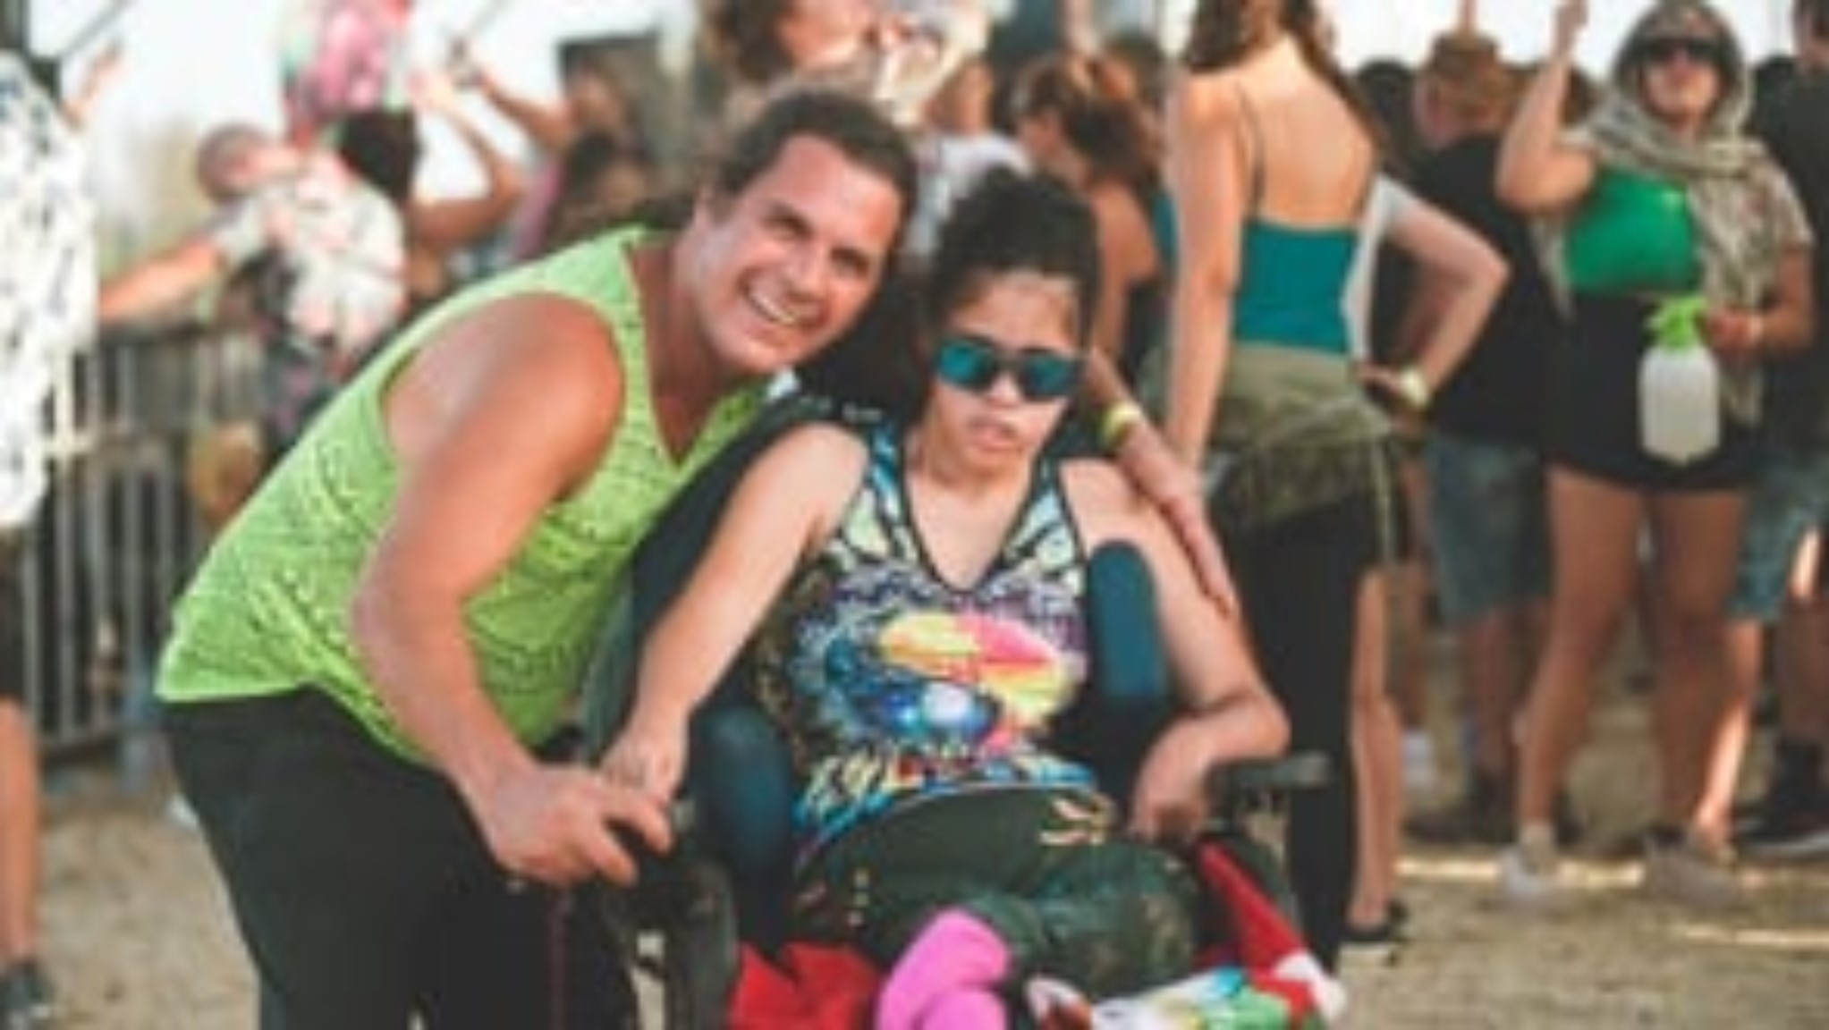

Slide 30
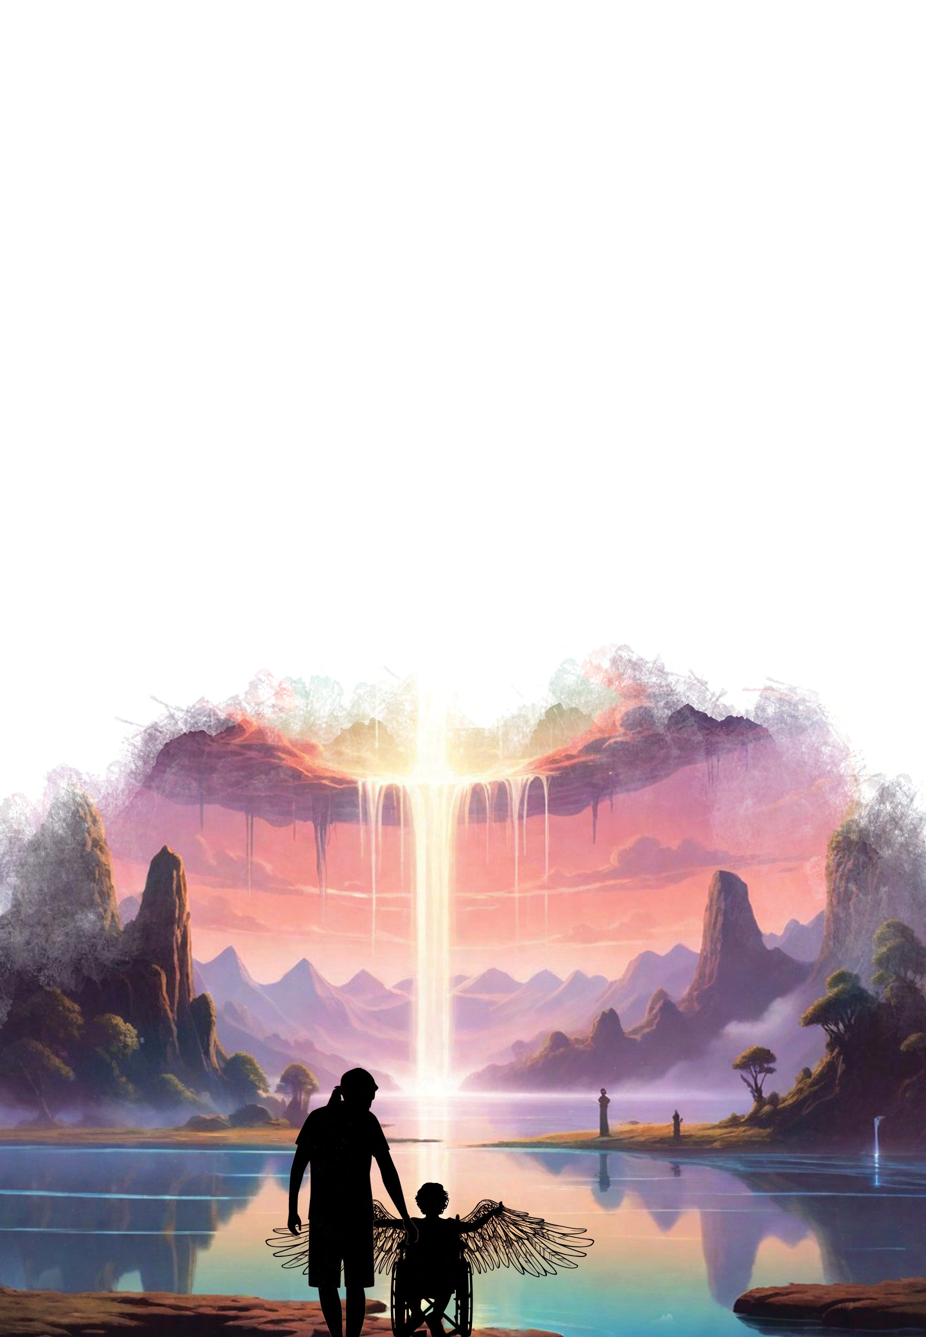
מלאכים
לזכרם של רות ואריק פרץ
מהות הגבורה
לאורך כל חייה, אריק טיפל ברות במסירות מיוחדת, ולא נתן לקשיים למנוע ממנה רגעים מאושרים רבים.
אריק היה אומר: רות היא אוצר, כל העולם הוא משפחה, אנחנו צריכים אחדות ואהבה - וליהנות מהחיים.
גיבורי השבעה באוקטובר

Slide 31
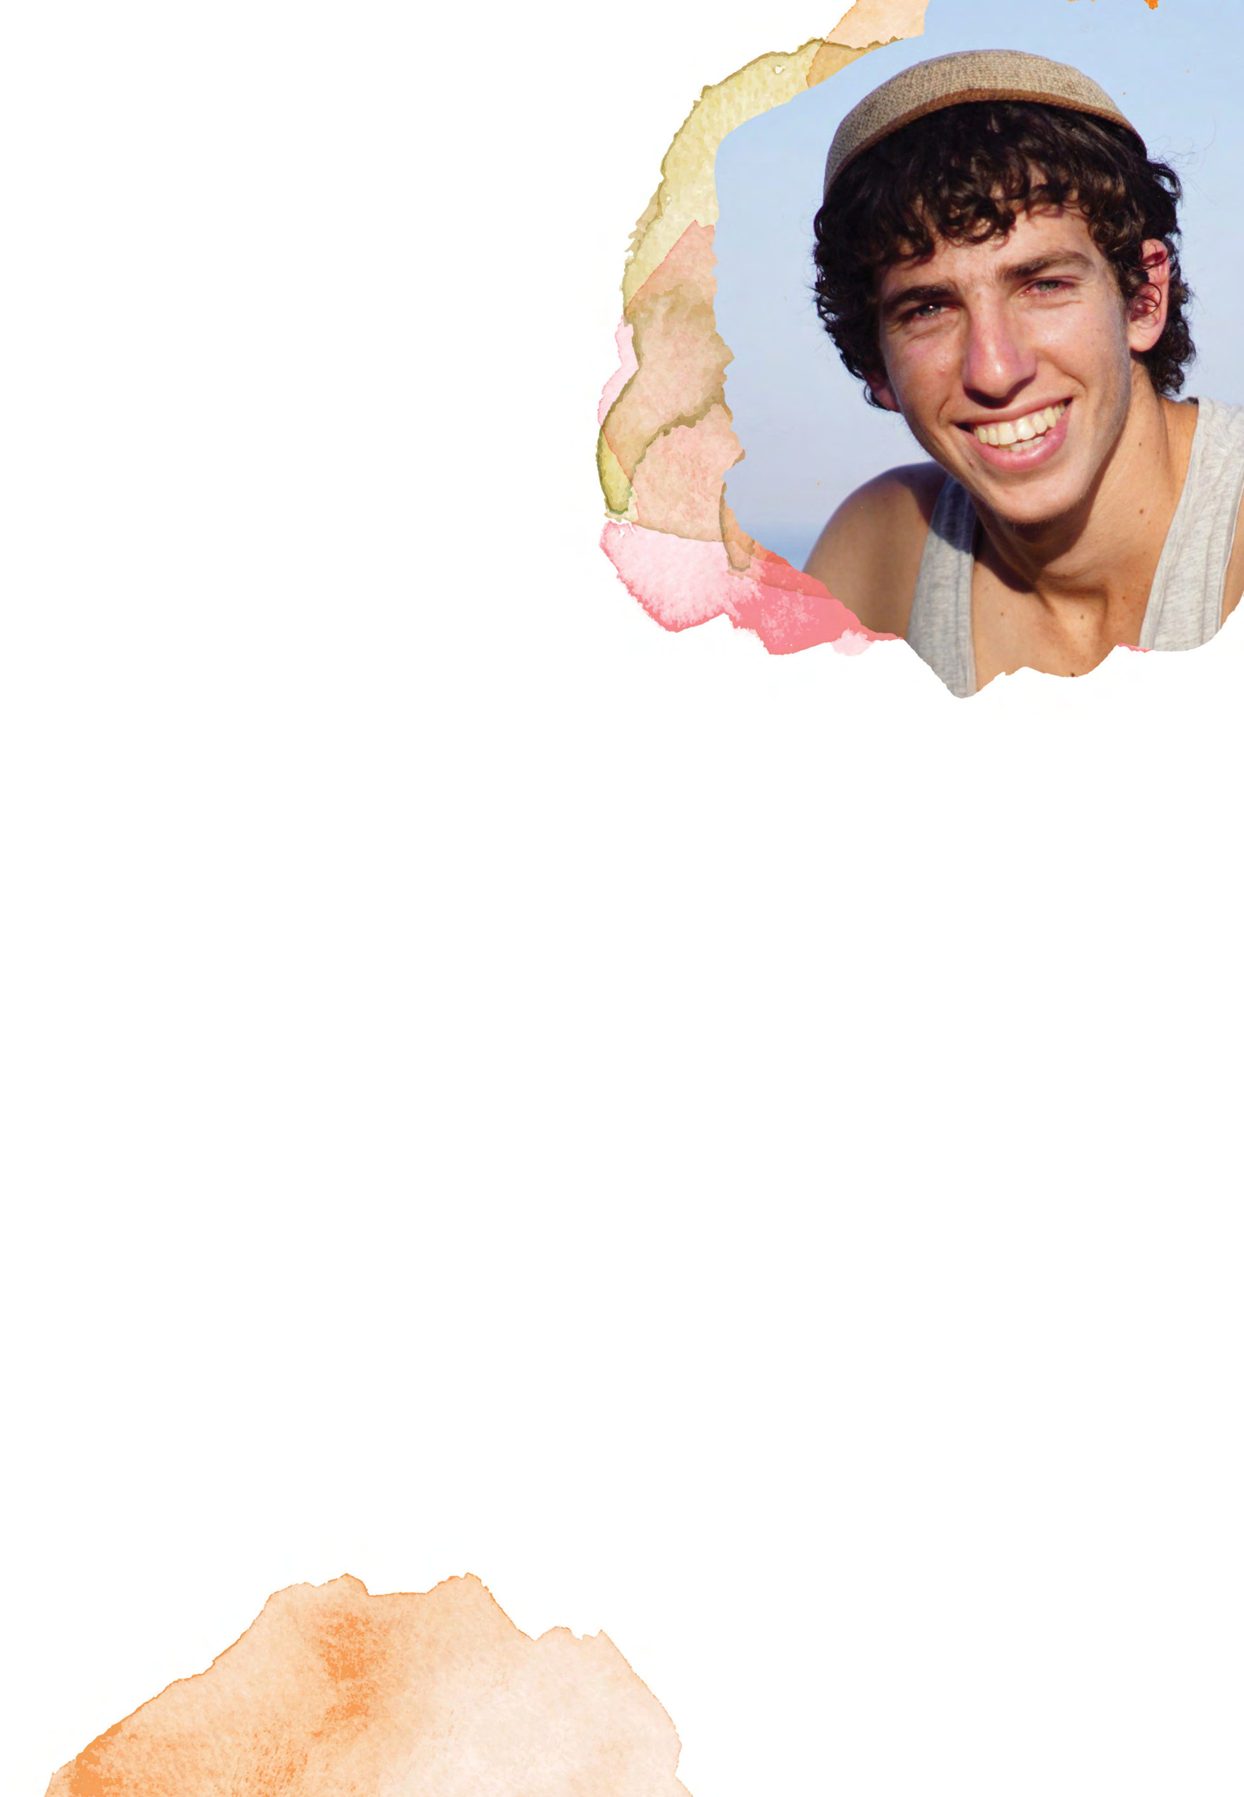
בידיים חשופות
לזכרו של יונתן אלעזרי
יונתן אלעזרי היה ילד הרפתקן מאוד, אמו תמיד אומרת שהיא חיה בדאגות גדולות.
בשבעה לאוקטובר, הוא ביקר חברים וישן באופקים, כשהגיעו המחבלים החמושים, למרות שהיה במרחב מוגן וללא נשק, יצא בידיים חשופות להילחם במחבלים, הוא הרגיש שזה הרגע שלו - עשה את ההפך ממה שמצופה מאדם שיעשה. מול תתי מקלע, הוא הרים אבן, כמו דוד המלך, כדי להילחם במחבלים חמושים. מאוחר יותר, הוא השיג כלי הנשק, נלחם במחבלים במשך כל היום, ומעשיו הצילו חיים רבים.
גיבורי השבעה באוקטובר

Slide 32
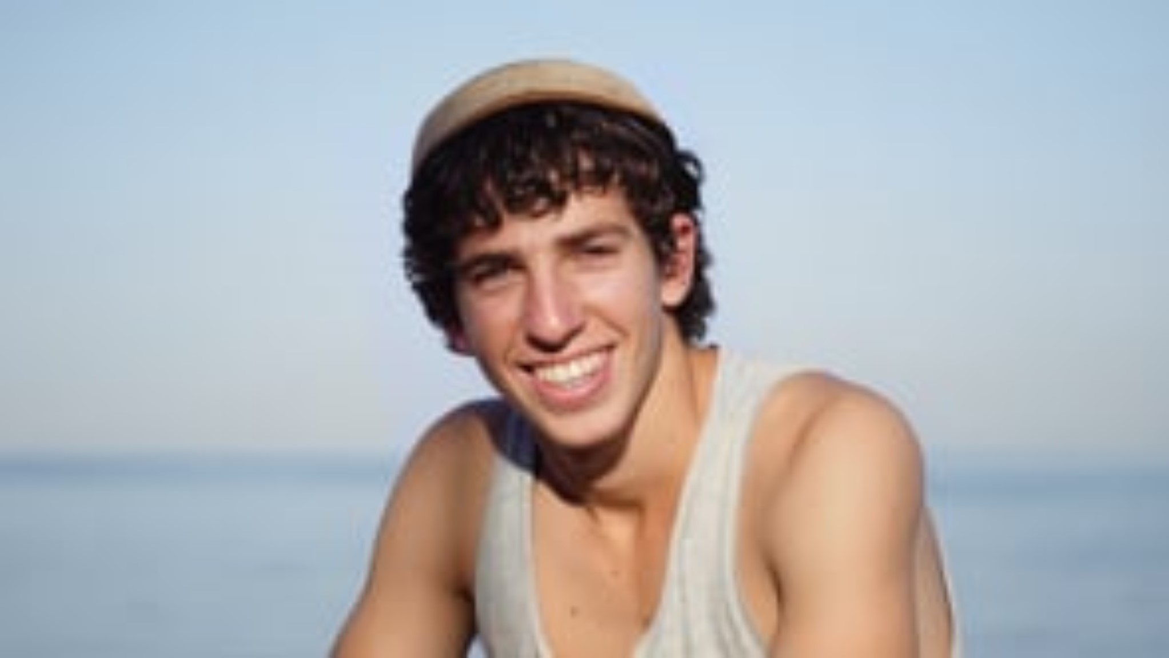

Slide 33

בידיים חשופות
לזכרו של יונתן אלעזרי
מהות הגבורה
אנחנו מדברים על התנ"כ כעל ספר שכבר נכתב, אבל במעשינו אנחנו ממשיכים לכתוב פסוקים חדשים מדי יום. יונתן אלעזרי, שיצא לקרב בתנאים נחותים, בדיוק כמו העם היהודי בכל דור ודור - הפגין אומץ בלתי רגיל, הוא גיבור תנ"כי של זמננו. גיבורי התנ"כ נמצאים סביבנו, גם בקהל, וההיסטוריה נכתבת בכל רגע נתון.
גיבורי השבעה באוקטובר

Slide 34
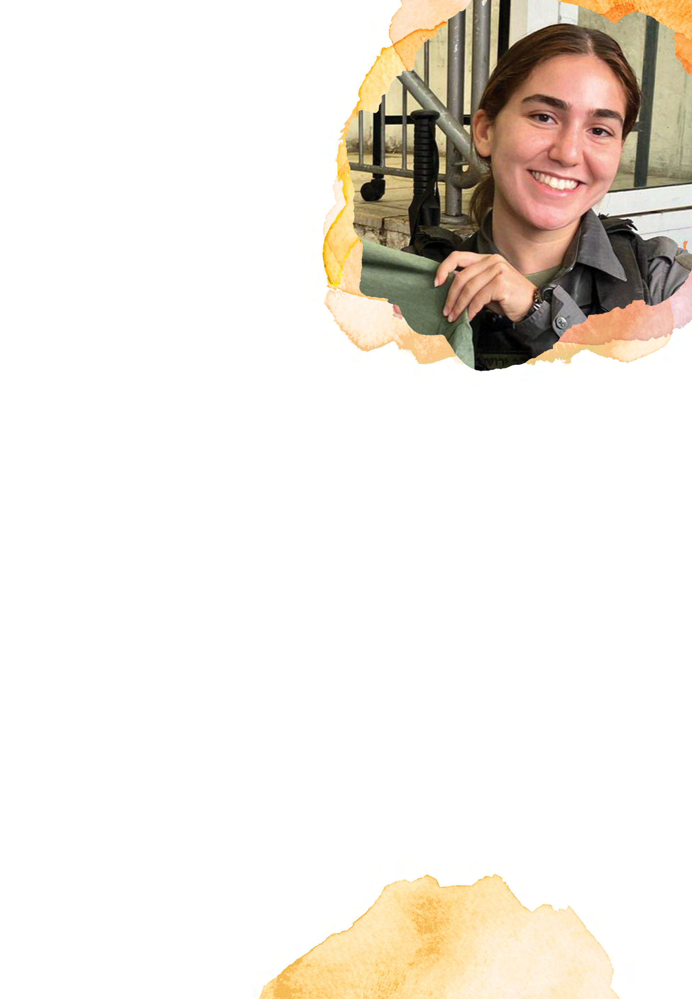
Lone Soldier
לזכרה של רוז לובין
מאז שהייתה ילדה - רוז ידעה שתרצה להגן על ישראל. היא הייתה בת ואחות נפלאה, גדלה גם להיות זמרת מופלאה, והחליטה לעלות לארץ להילחם. כשהייתה בת 5 ילדה שיחקה איתה בגן, ורצתה להיות חברה שלה, היא אמרה: "אשמח להיות חברות, רק תדעי שבגיל 18 אני אעזוב לישראל ואתגייס להגן עליה".
היא גילתה גבורה גדולה ב7.10, והיוותה סמל לתופעה המדהימה שנקראת חייל בודד.
גיבורי השבעה באוקטובר

Slide 35
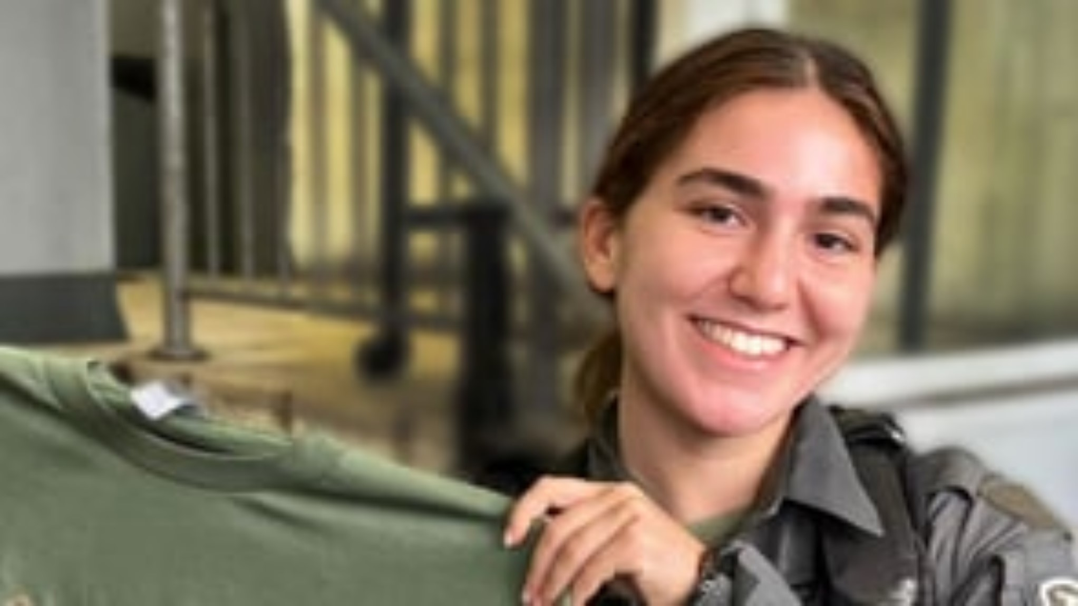

Slide 36
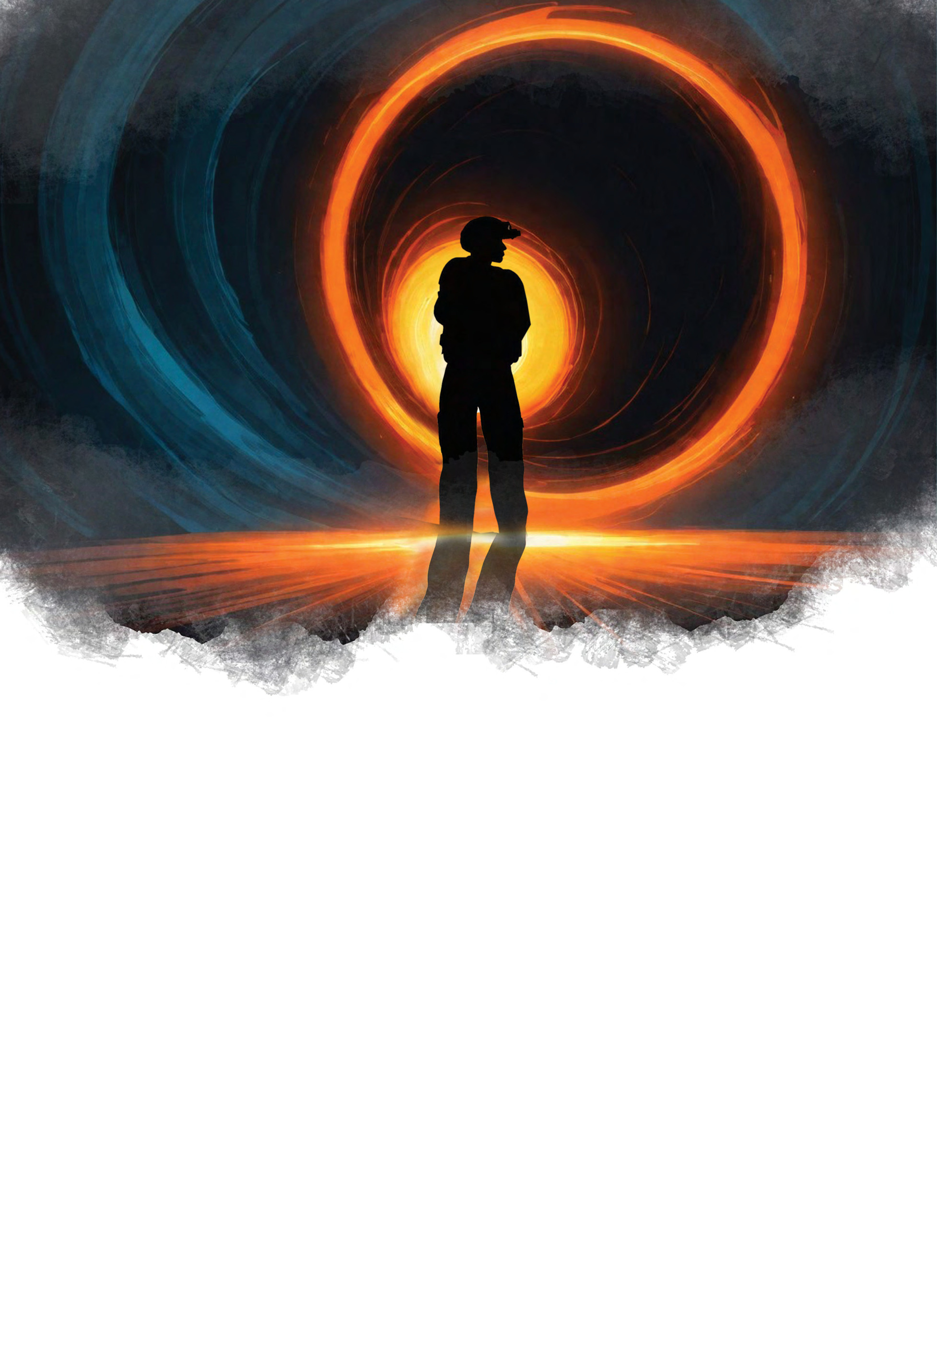
Lone Soldier
לזכרה של רוז לובין
מהות הגבורה
מה גורם לאדם לעזוב את חייו ולטוס לצד השני של העולם ולסכן הכול?
מה זה אומר על העם שלנו, שהצליח להישאר עם אחד למרות הפיזור ההיסטורי שלנו? על הקשרים הבלתי נראים בינינו? חיילים בודדים מראים שהמאבק שלנו הוא לא על אדמה, אלא אחד עבור השני.
גיבורי השבעה באוקטובר

Slide 37
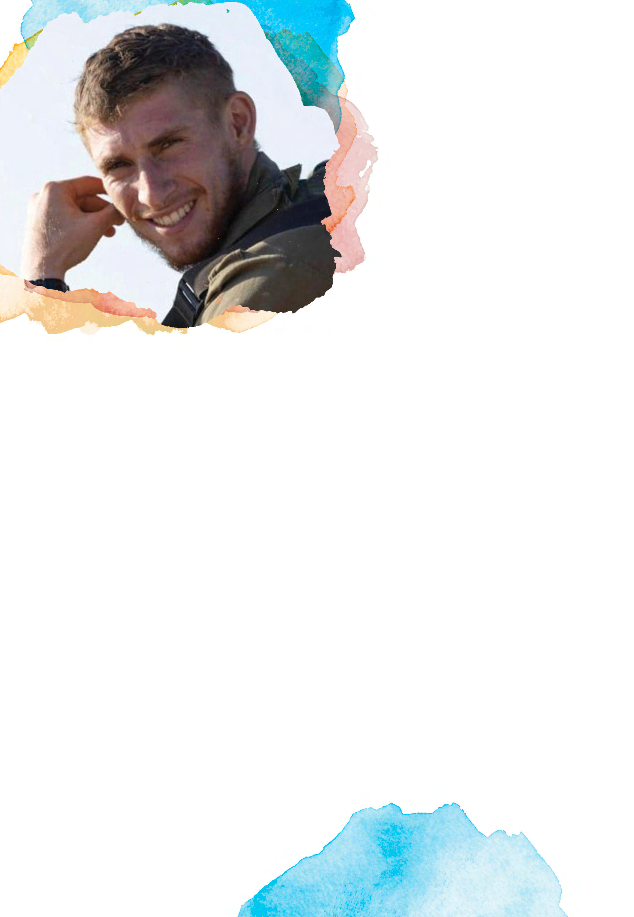

ילד גיבור
לזכרו של ענר שפירא
במסיבה, בתוך רגע, מצא עצמו לכוד עם 30 אנשים במקלט. כשנזרקו רימונים, ענר זרק אותם חזרה 8 פעמים.
זה לא רק מה שהוא עשה - זה מה שהוא אמר:
"אני ענר, אני אגן עליכם, אם יקרה לי משהו, תמשיכו את מה שאני עושה". הוא לא רק הציל אותם פיזית, הוא הגן על הנשמות שלהם.
גיבורי השבעה באוקטובר

Slide 38
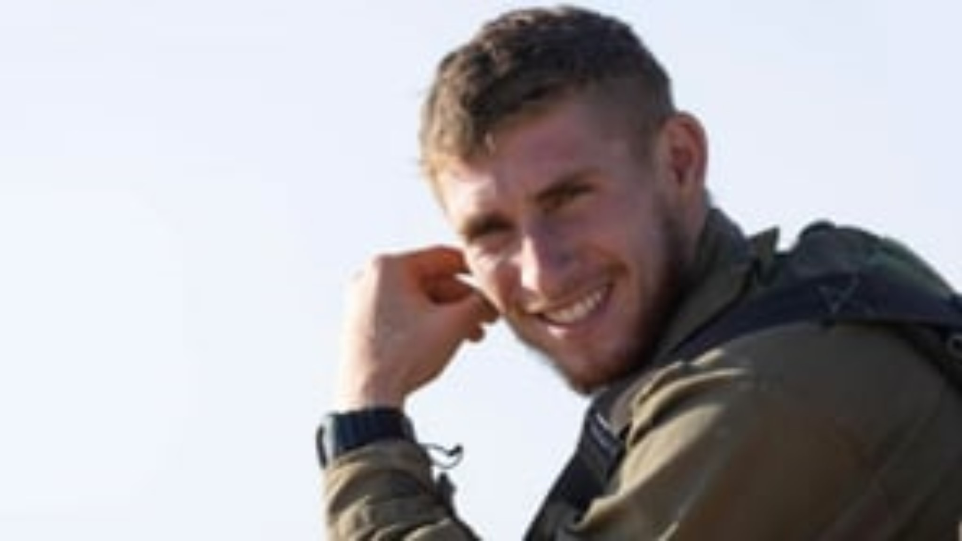

Slide 39
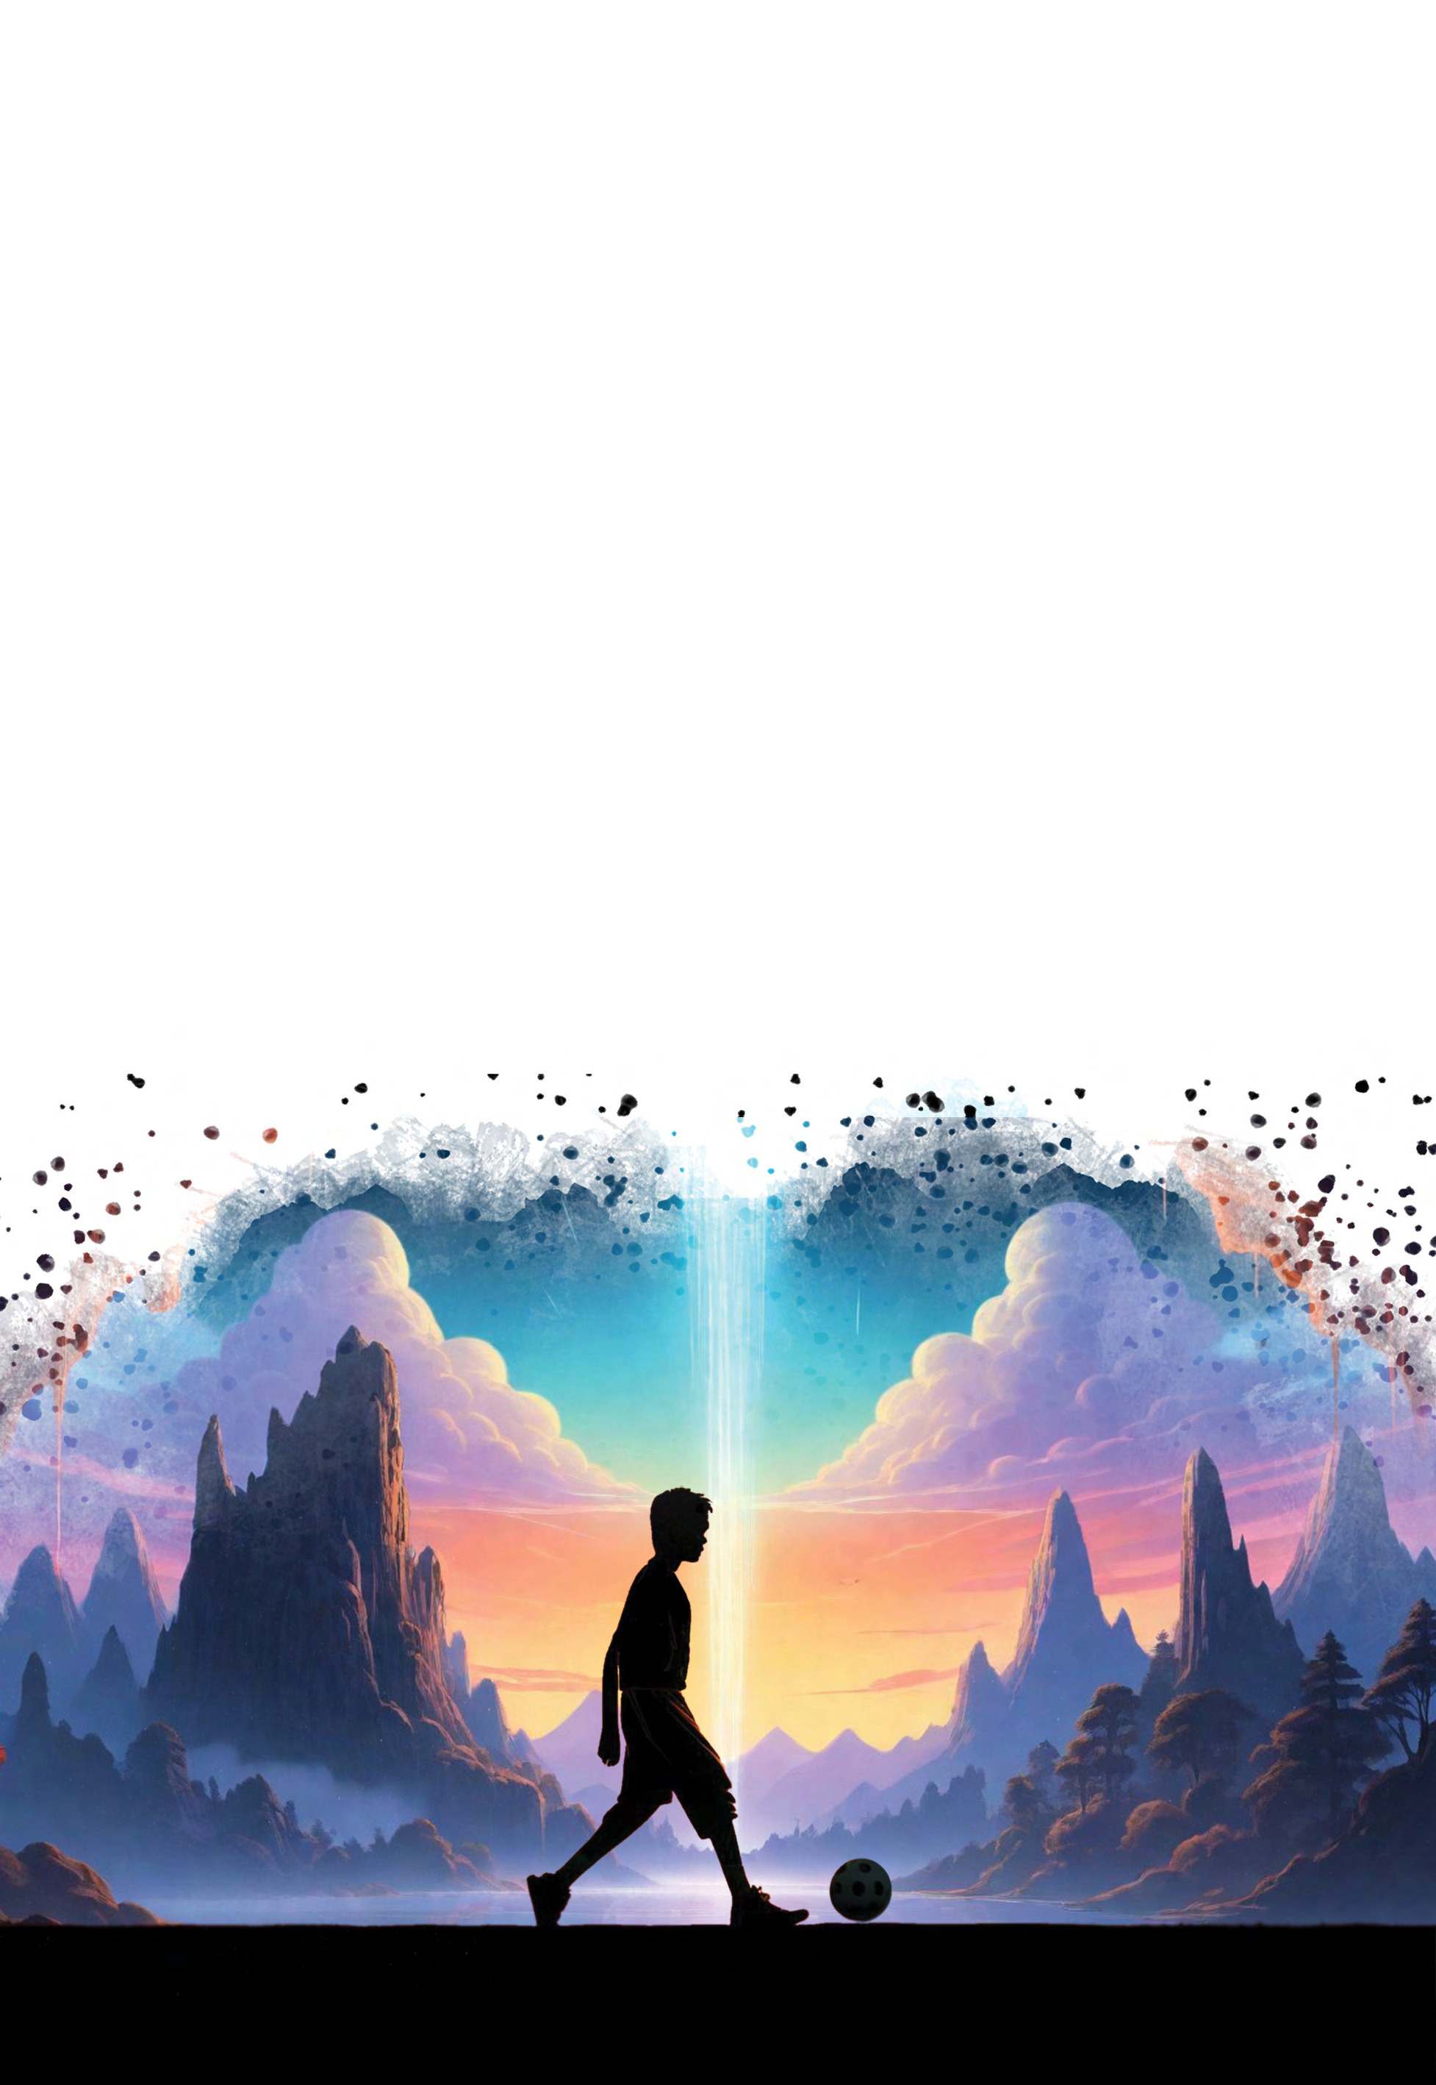
ילד גיבור
לזכרו של ענר שפירא
מהות הגבורה
אנחנו עם שמגדל את ילדיו להיות לוחמים וגם אמנים.
אנחנו נלחמים למען עולם טוב יותר, שאנחנו יוצרים, זה העם שלנו. ענר היה מוזיקאי, צייר ולוחם, סמל של העם, של אהבה ומוזיקה, של לוחמים אדירים, של אנושיות ייחודית ונשגבת.
הילדים שלנו מתגלים להיות כל כך הרבה יותר ממה שדמיינו. קראו להם "דור הטיקטוק" בזלזול מסוים, אבל הדור הצעיר של היום, אתם הגיבורים שלנו.
גיבורי השבעה באוקטובר

Slide 40
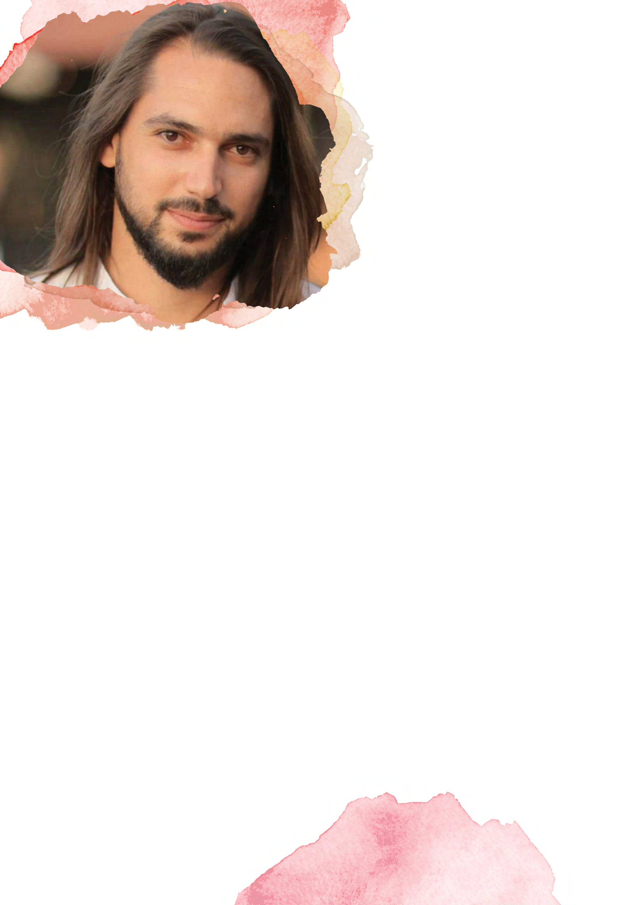
מי האדם
לזכרו של בן שמעוני
סיפור:
למרות שהצליח להימלט מנובה תוך הצלת אנשים, בן החליט לחזור אל הגיהינום - כדי להציל אחרים.
הוא נסע שוב ושוב והציל 13 אנשים.
גיבורי השבעה באוקטובר

Slide 41
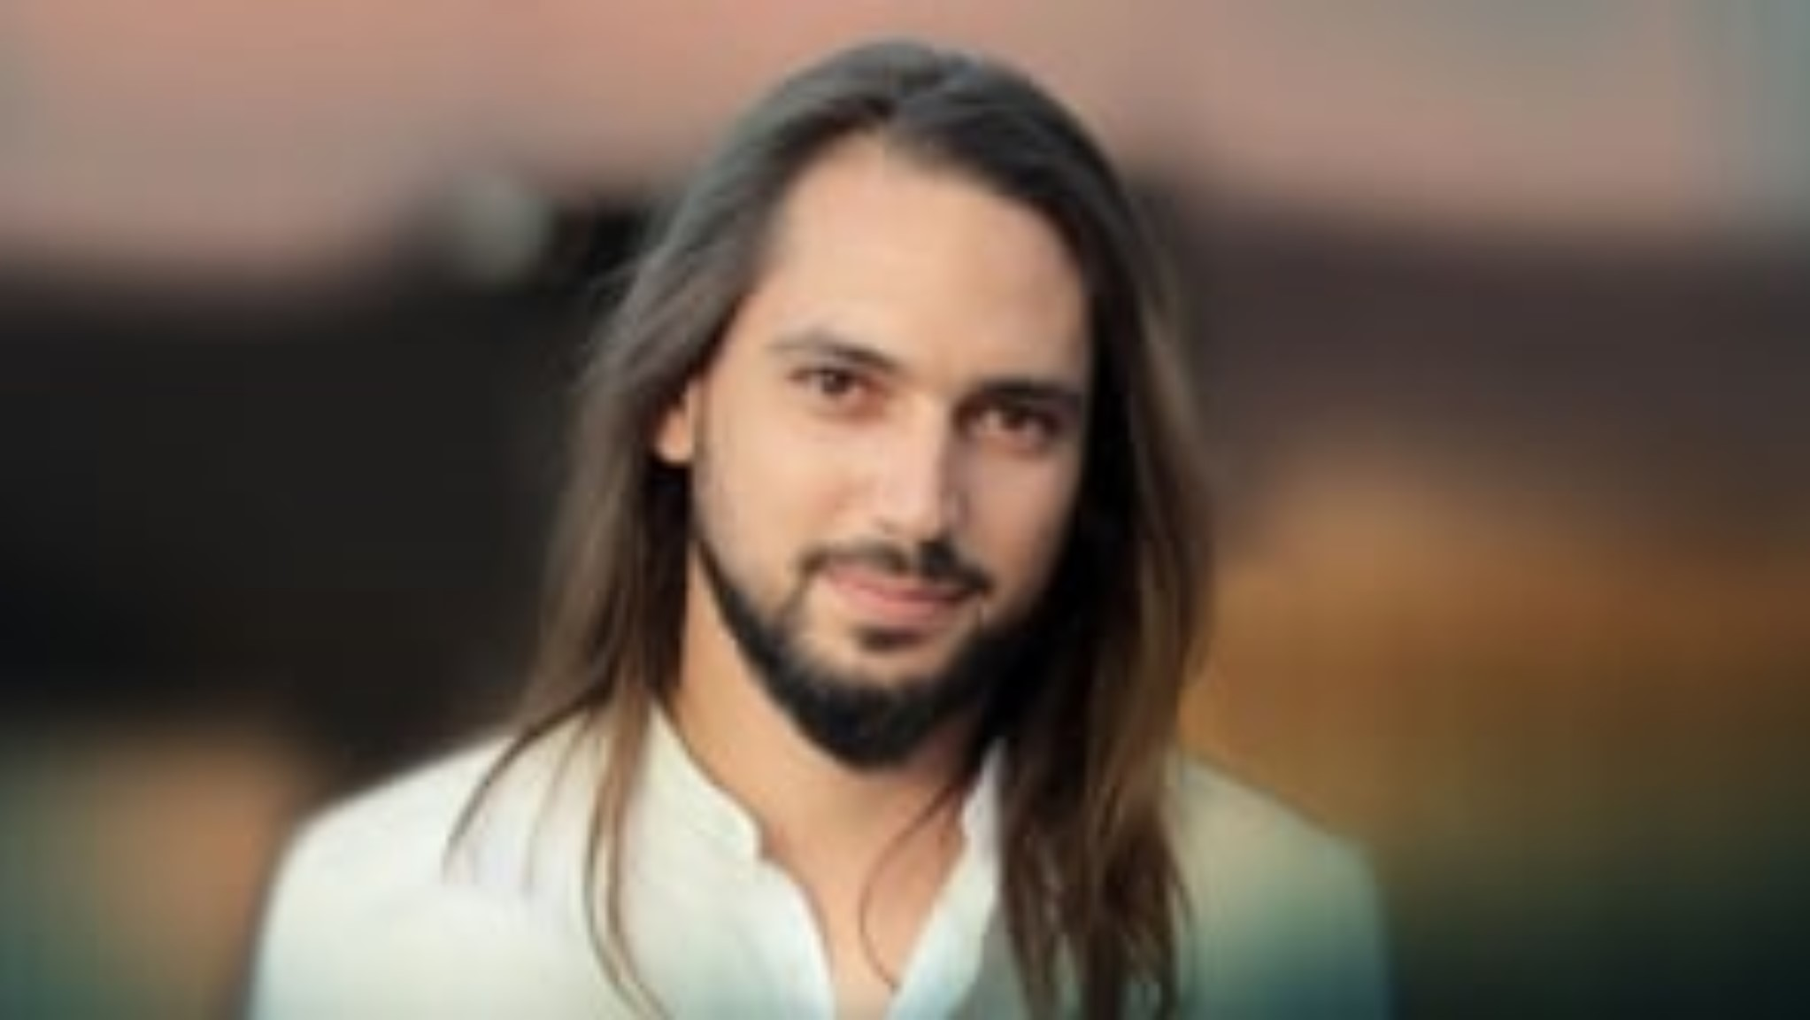

Slide 42
מי האדם
לזכרו של בן שמעוני
מהות הגבורה
מי האיש שמחליט לעשות מעשה כזה?
נגד האינסטינקט של השימור העצמי, למרות בקשות המשפחה. מי האיש שאחרי שהצליח להימלט מהגיהנום, בוחר לחזור אליו שוב ושוב כדי להציל אנשים.
בן היה בחור שיצא למסיבה וסיים כאחד הגיבורים הגדולים בתולדות ישראל.
גיבורי השבעה באוקטובר

Slide 43

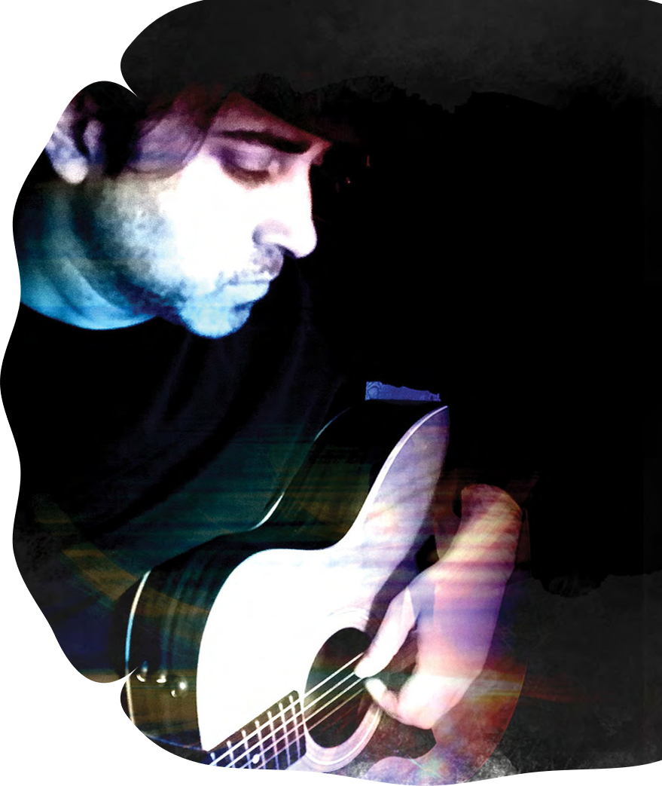
עכשיו טוב
הסיפור האישי של מייסד פרויקט גיבורים, גלעד שגב, על הגיבור האישי שלו, אחיו שרון שגב,
על יום כיף שעשו יחד כשגלעד היה ילד אחרי ניתוח, ולא יכל לקחת חלק ביום ספורט, ושרון חזר במיוחד מהצבא כדי לעשות לו את היום הכי כיפי שהיה לו.
את השיר כתב גלעד לעצמו ברגע של צומת דרכים, מתוך בחירה לראות את הטוב.
גיבורי השבעה באוקטובר

Slide 44
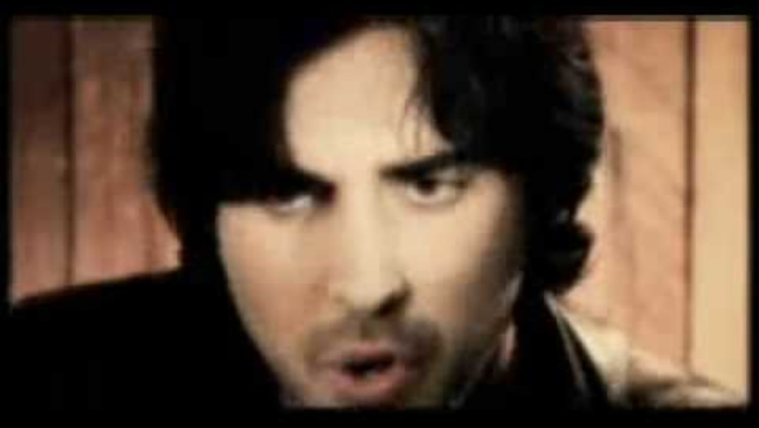

Slide 45
עכשיו טוב
תובנות:
כמו גלעד, מאז השבעה באוקטובר גם אנחנו בצומת דרכים עכשיו ואנו צריכים לבחור.
אנחנו יכולים ליפול לטראומות ולא לצאת, אך צריכים לבחור להסתכל על הדברים מזווית הגבורה והתקווה - להחליט לא "שיהיה טוב" אלא ש"עכשיו טוב". זו לא תקווה, זו החלטה.
הכול תלוי בדרך שבה אנו מספרים את הסיפור, דרך גבורה ולא קורבנות, וזה כל מה שפרויקט גיבורים עוסק בו: לשנות את הנרטיב.
גיבורי השבעה באוקטובר

